Slide 1
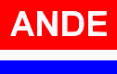

ADMINISTRACION NACIONAL DE ELECTRICIDAD
PROYECTO DE PRESUPUESTO
EJERCICIO FISCAL 2018

Slide 2
PROYECTO DE PRESUPUESTO - EJERCICIO FISCAL 2018
  El Proyecto de Presupuesto para la ANDE presentado por el Poder Ejecutivo al Congreso Nacional asciende a ₲ 6.631.481 millones, equivalente a USD 1.115,9 millones, compuesto de la siguiente manera:
  El Anteproyecto de Presupuesto de la ANDE remitido al Ministerio de Hacienda fue de ₲ 6.697.393 millones equivalente a USD 1.127,1 millones. Las modificaciones introducidas por el MH al Proyecto de ANDE fueron:
  Disminución de las previsiones solicitadas del grupo 100 “Servicios Personales” por un total de ₲ 116.968 millones equivalente a USD 19,6 millones.
  Aumento de las previsiones solicitadas del grupo 500 “Inversiones Físicas” por un total de ₲ 46.057 millones equivalente a USD 7,7 millones.
  Inclusión de Transferencias corrientes al Sector Público - Rubro 839 por un total de ₲ 5.000 millones, equivalente a USD 0,84 millones.
₲ 5.796.266 millones, equivalente a USD 975,3 millones.
₲ 835.215 millones, equivalente a USD 140,6 millones.
Recursos Externos FF 20
Recursos Institucionales FF 30

Slide 3
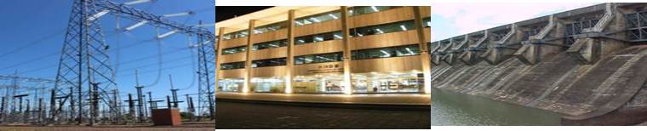
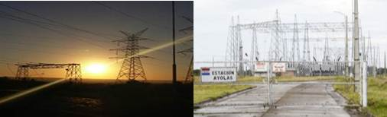
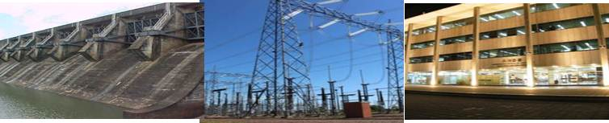
ADENDA PRESENTADA AL MINISTERIO DE HACIENDA
Ejercicio Fiscal 2018

Slide 4
PROYECTO DE PRESUPUESTO - EJERCICIO FISCAL 2018
  ADENDA SOLICITADA AL MINISTERIO DE HACIENDA:
La ANDE ha solicitado al MH una Adenda al Proyecto de Presupuesto para el Ejercicio Fiscal 2018 por un monto total de ₲ 102.109 millones, equivalente a USD 17,1 millones.
Los grupos de gastos que fueron afectados corresponden al:
Grupo 100 - Servicios Personales
Grupo 200 - Servicios no Personales
Grupo 500 - Inversión Física
₲ 116.968 millones, equivalente a USD 19,6 millones
₲ 21.198 millones, equivalente a USD 3,5 millones
₲ - 36.057 millones, equivalente a USD - 6 millones
Con la Adenda solicitada ascenderá a ₲ 6.733.591.277.384, monto inferior al presupuesto vigente en ₲ 361.968.723.161, - 5,1 % y 1,5% superior al Proyecto presentado por el Poder Ejecutivo.

Slide 5
ADENDA - GRUPO 100 (₲ 116.968 millones)
Creación de 300 nuevas vacancias para la continuidad del proceso de desprecarización laboral a favor del personal contratado con varios años ininterrumpidos de servicio en la Institución. ₲ 7.967 Millones.
Ajuste salarial del 15%. ₲ 44.235 Millones.
Incremento en los otros rubros del Grupo 100 “Servicios Personales” para dar cobertura a pagos asociados indicados en los puntos 1 y 2. ₲ 64.766 Millones.

Slide 6
1 DESPRECARIZACIÓN LABORAL (₲ 7.967 Millones)
Para dar continuidad al proceso de desprecarización de los recursos humanos iniciados en el ejercicio 2016, mediante Concurso Interno Institucional de conformidad a las disposiciones vigentes.
Creación de 300 vacancias desde el mes de julio a diciembre de 2018 (6 meses). INGENIERO JUNIOR: Se solicita 5 puestos ASISTENTE CONTABLE II: Se solicita 10 puestos ASISTENTE COMERCIAL III: Se solicita 10 puestos ELECTROMECÁNICO IV: Se solicita 19 puestos LECTOR DISTRIBUIDOR I: Se solicita 30 puestos TÉCNICO ELECTROMECÁNICO JUNIOR: Se solicita 10 puestos ELECTRICISTA DE DISTRIBUCIÓN IV: Se solicita 216 puestos

Slide 7
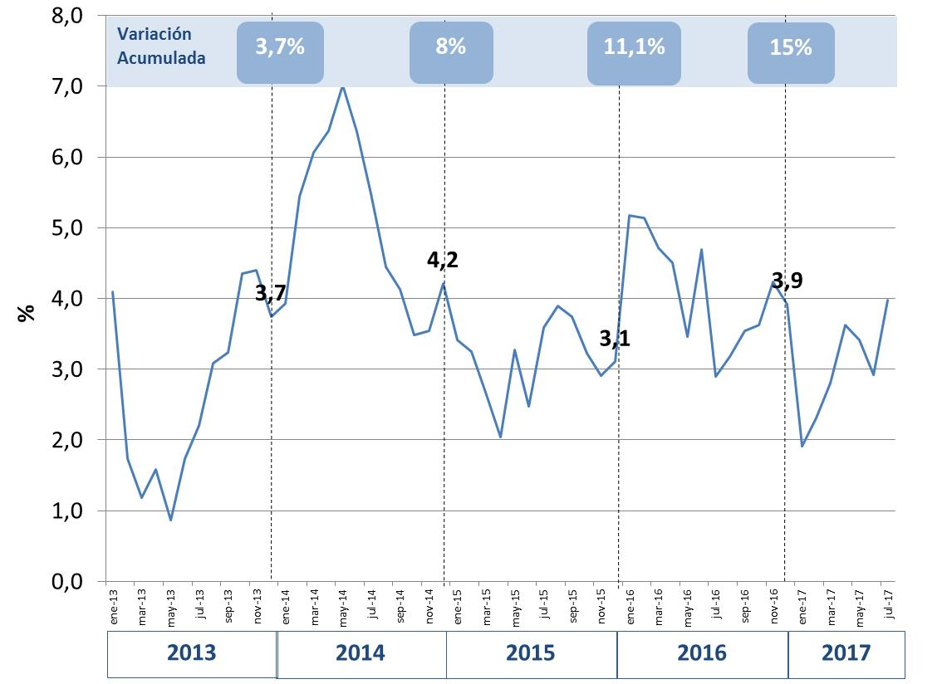
2 AJUSTE SALARIAL DEL 15% (₲ 44.235 Millones)
Se solicita el ajuste en los salarios del personal permanente en el orden de 15 %
El último aumento salarial otorgado al personal de ANDE fue a comienzos del año 2013. En los Ejercicios Fiscales 2014, 2015, 2016 y 2017 no se otorgaron aumentos salariales.
VARIACION DEL IPC

Slide 8
3 INCREMENTO EN LOS OTROS RUBROS DEL GRUPO 100 “SERVICIOS PERSONALES” PARA DAR COBERTURA A PAGOS ASOCIADOS INDICADOS EN LOS PUNTOS 1 Y 2. (₲ 64.766 Millones)
Rubro 122 GASTOS DE RESIDENCIA | ₲ 1.108 Millones
Rubro 123 REMUNERACIÓN EXTRAORDINARIA Rubro 125 REMUNERACIÓN ADICIONAL | ₲ 11.201 Millones
Rubro 131 SUBSIDIO FAMILIAR | ₲ 14.794 Millones
Rubro 133 BONIFICACIONES Y GRATIFICACIONES | ₲ 32.124 Millones
Rubro 134 APORTE JUBILATORIO DEL EMPLEADOR | ₲ 18.144 Millones
Rubro 137 GRATIFICACIONES POR SERVICIOS ESPECIALES | ₲ 105 Millones
Rubro 141 CONTRATACIÓN DE PERSONAL TÉCNICO | ₲ - 11.934 Millones
Rubro 199 OTROS GASTOS DEL PERSONAL | ₲ 259 Millones

Slide 9
ADENDA - GRUPO 100 (₲ 116.968 millones)

Slide 10
ADENDA - GRUPO 200 (₲ 21.198 millones)
Monto adicional será destinado para dar cobertura a:
Llamado para la “Contratación de Servicio de Atención de Reclamos por falta de Energía Eléctrica en Baja Tensión y Alumbrado Público en localidades distantes y/o de difícil acceso”. Será realizada por contratistas de las zonas afectadas. Serán atendidos 395 localidades del interior del país que se encuentran muy distantes del centro de atención de reclamos de la ANDE.
Atención del “Servicio de Podas de Árboles sobre redes energizadas de distribución”, el cual resulta insuficiente teniendo en cuenta que el contacto de las ramas de árboles con las líneas energizadas de la ANDE es el motivo principal de los fuera de servicio en el suministro de energía eléctrica y se requiere intensificar este tipo de trabajos.

Slide 11
ADENDA - GRUPO 500 (₲ 10.000 millones)
Monto adicional será destinado para la Contratación de empresas que realizarán las tareas de reposición del servicio de energía eléctrica en los casos de emergencias eléctricas, destinados a:
Reparación y mantenimiento correctivo de líneas aéreas y subterráneas de media y baja tensión.
Reparación y mantenimiento de obras electromecánicas tales como puestos de distribución afectados por inundaciones.
Reparación por caídas de estructuras de alumbrado público.
Reparación y reposición de acometidas sueltas.
Reposición de transformadores de distribución averiados por descargas o por rotura de la columna que lo sostiene.
Empalme de cables.
Se solicita disminuir en el Rubro 590 - OTROS GASTOS DE INVERSIÓN Y REP. MAYORES
la suma de ₲ 46.057 millones, previsión que no fue realizada por esta Institución.

Slide 12
PROYECTO DE PRESUPUESTO DE GASTOS
  Adenda solicitada al Ministerio de Hacienda

Slide 13
PROYECTO DE PRESUPUESTO DE INGRESOS
  Adenda solicitada al Ministerio de Hacienda

Slide 14



Slide 15


Slide 16
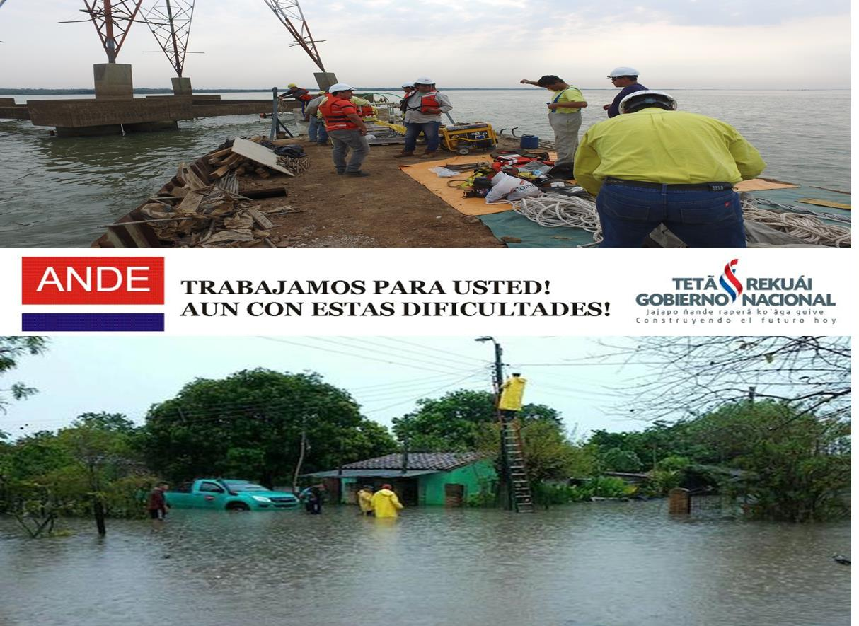

Slide 18


Slide 19


Slide 20
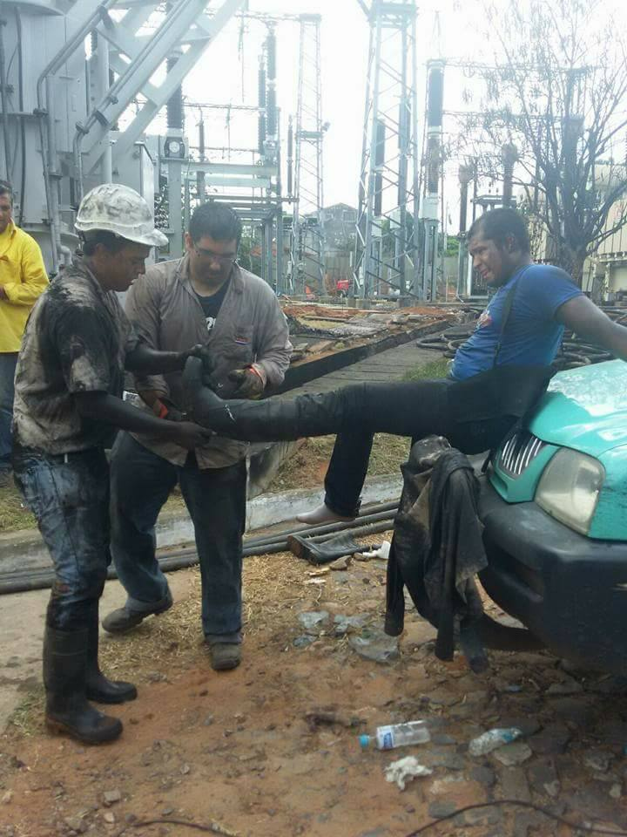
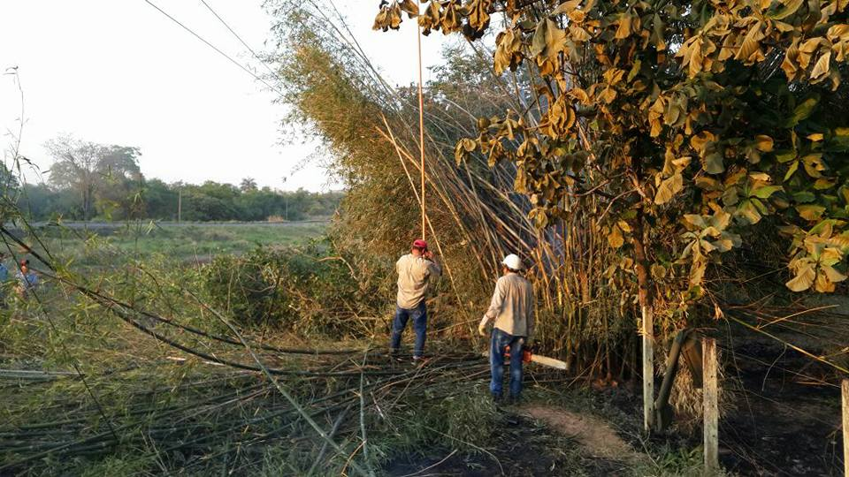
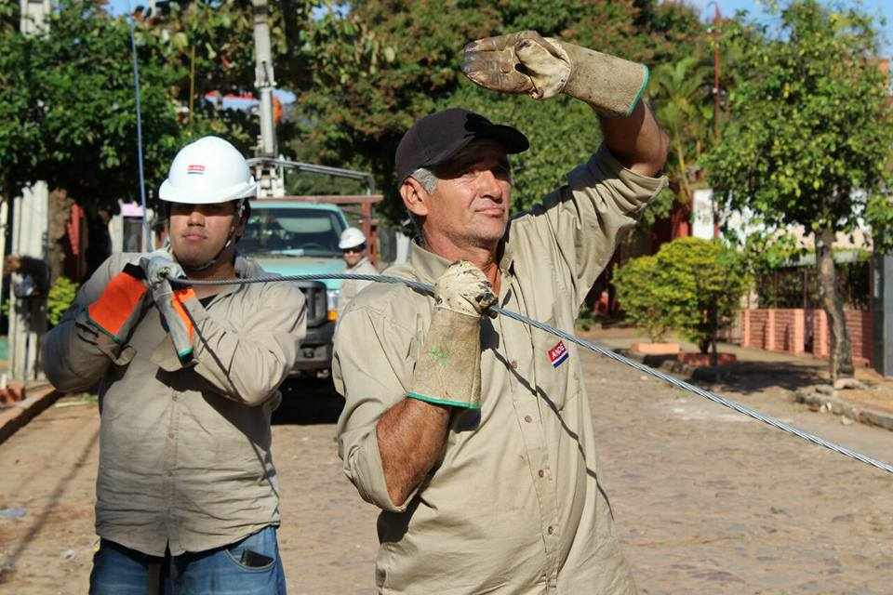
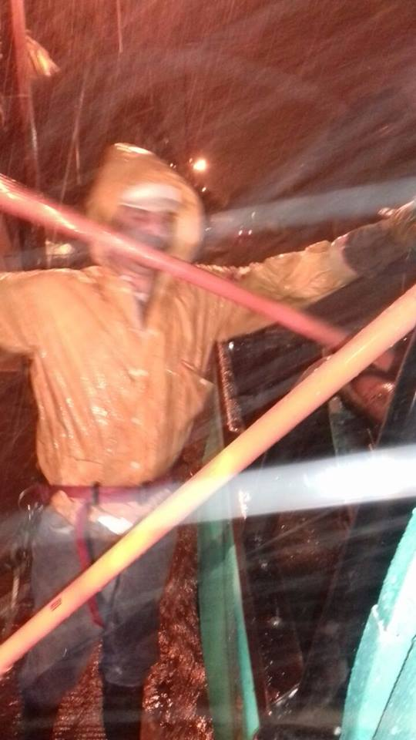

Slide 21
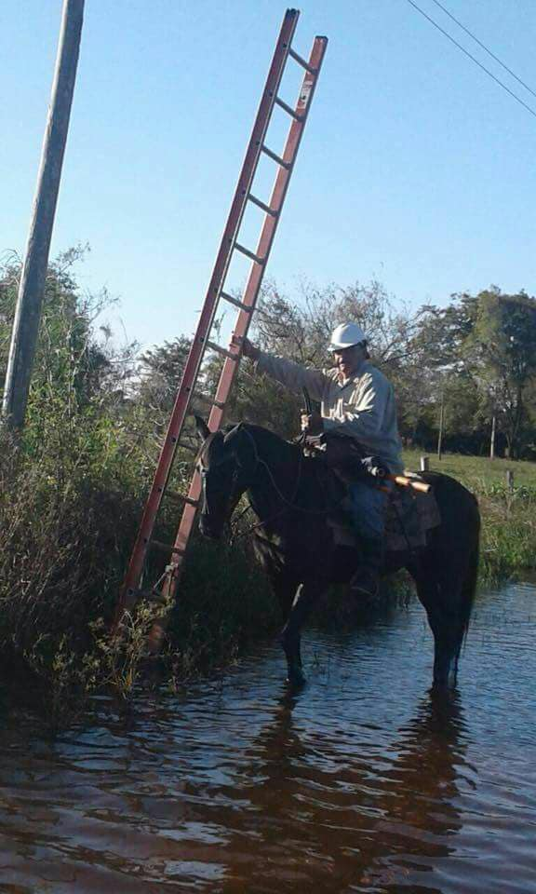
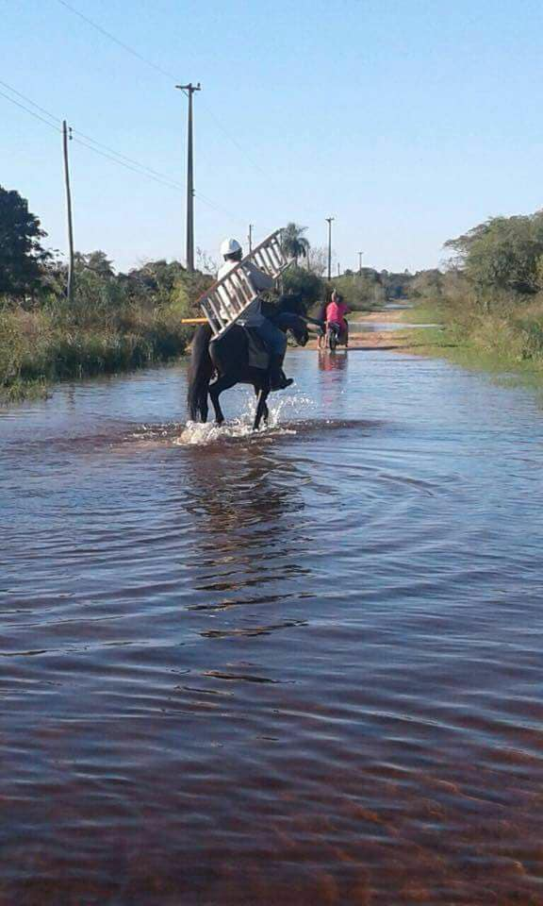

Slide 22
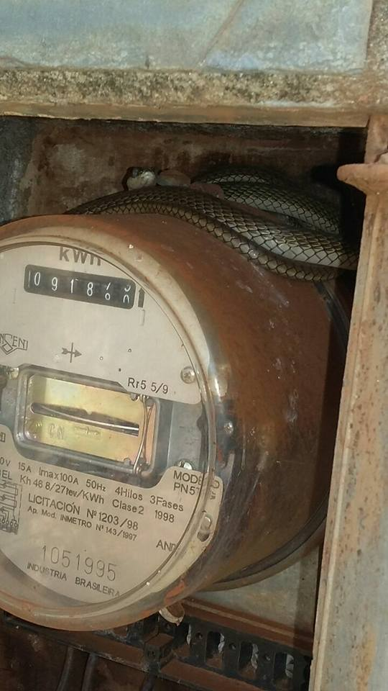
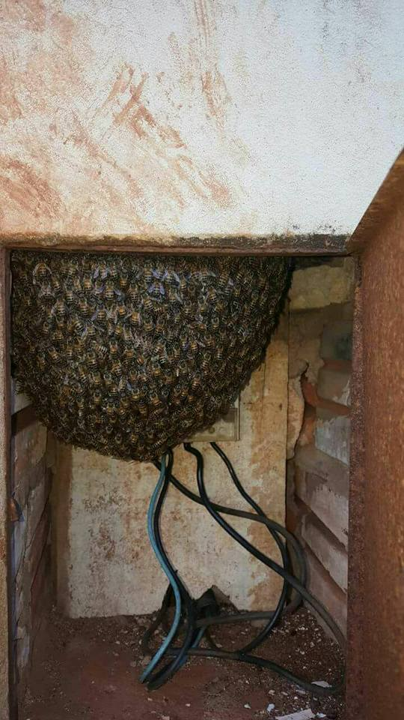

Slide 23
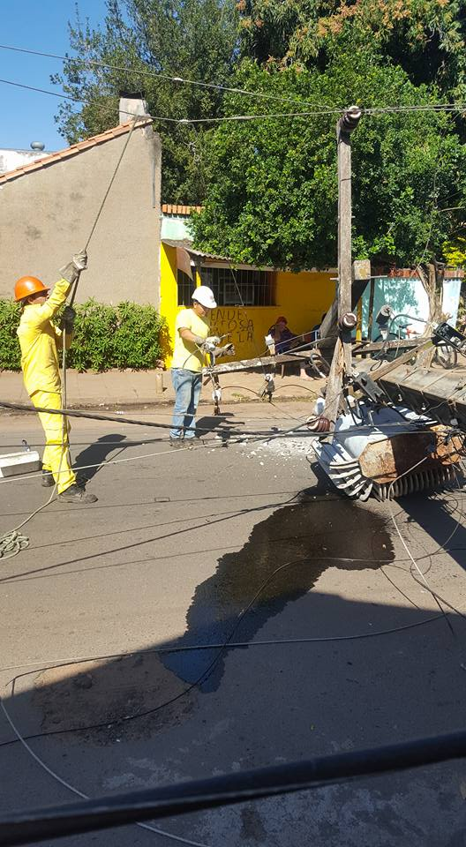
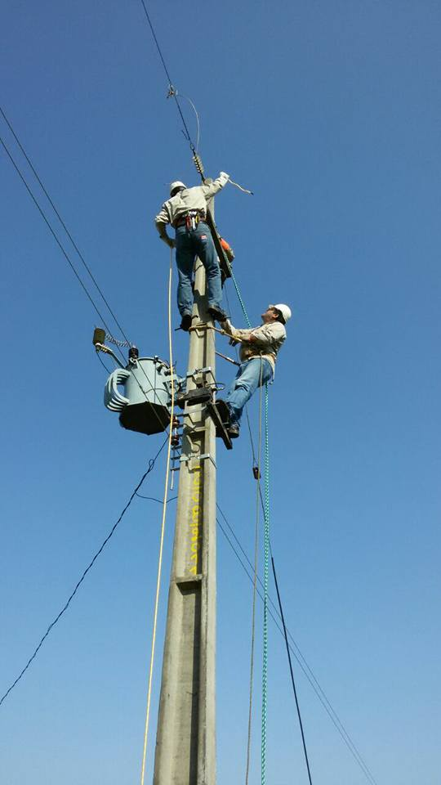

Slide 24
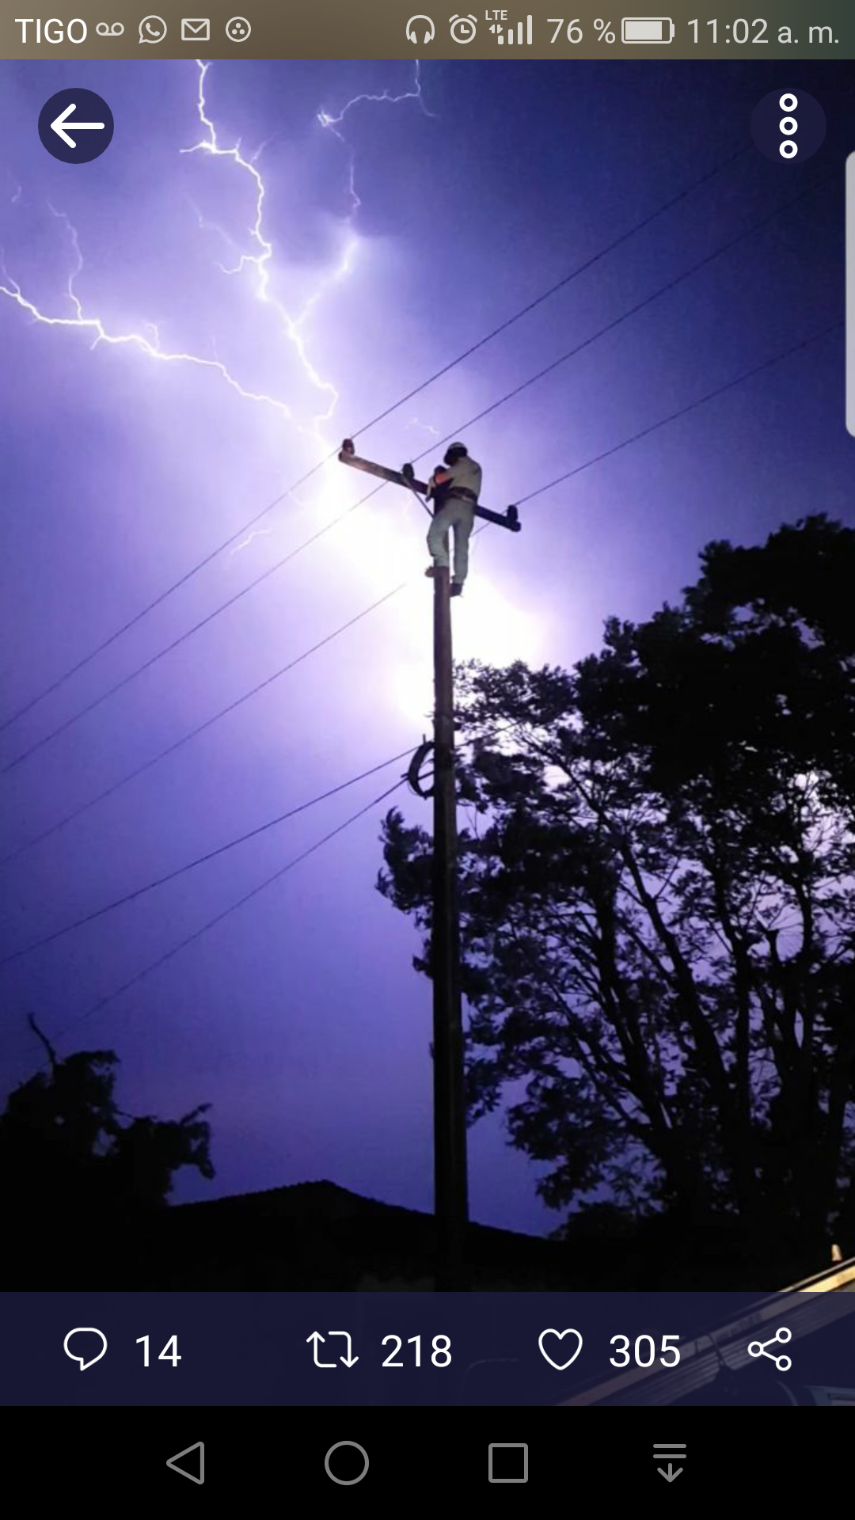

Slide 25
PROYECTO DEL EJECUTIVO
Ejercicio Fiscal 2018

Slide 26
PROYECTO DE PRESUPUESTO 2018
COMPOSICIÓN DE INGRESOS Y GASTOS FF30 + FF20
6.631.481 MILLONES DE GUARANÍES
▪ Servicios Personales
▪ Servicios no Personales
▪ Bienes de Consumo e Insumos
▪ Construcciones
▪ Inversión Financiera
▪ Transferencias
▪ Pago de Impuestos, Tasas, Gastos Judiciales y Otros
▪ Ingresos por Venta
▪ Venta de Activos de Capital
▪ Intereses Bancarios
▪ Arrendamiento de Tierras
▪ Multas
▪ Recuperación de Deudas
▪ Tarifa Social
▪ Servicio de la Deuda Pública
▪ Compra de Energía de ITAIPÚ y YACYRETÁ
▪ Adquisición de Suministros y Materiales del Exterior
▪ Leasing Operativo
▪ Ingresos por Venta de Energía
▪ Utilidad y Resarcimientos de ITAIPÚ y YACYRETÁ
▪ Donaciones LAIF
▪ Desembolsos de Préstamos Externos
▪ Bonos Soberanos
53%
21%
GASTOS
INGRESOS

Slide 27
PROYECTO DE PRESUPUESTO 2018 - CON ADENDA
COMPOSICIÓN DE INGRESOS Y GASTOS FF30 + FF20
6.733.591 MILLONES DE GUARANÍES
▪ Servicios Personales
▪ Servicios no Personales
▪ Bienes de Consumo e Insumos
▪ Construcciones
▪ Inversión Financiera
▪ Transferencias
▪ Pago de Impuestos, Tasas, Gastos Judiciales y Otros
▪ Ingresos por Venta
▪ Venta de Activos de Capital
▪ Intereses Bancarios
▪ Arrendamiento de Tierras
▪ Multas
▪ Recuperación de Deudas
▪ Tarifa Social
▪ Servicio de la Deuda Pública
▪ Compra de Energía de ITAIPÚ y YACYRETÁ
▪ Adquisición de Suministros y Materiales del Exterior
▪ Leasing Operativo
▪ Ingresos por Venta de Energía
▪ Utilidad y Resarcimientos de ITAIPÚ y YACYRETÁ
▪ Donaciones LAIF
▪ Desembolsos de Préstamos Externos
▪ Bonos Soberanos
53%
21%
GASTOS
INGRESOS

Slide 28
COMPOSICIÓN DE LOS GASTOS EN DÓLARES AMERICANOS
FUENTE DE FINANCIAMIENTO – FF 20
CONCEPTO | PROYECTO DEL EJECUTIVO AÑO 2018 Millones ₲ | AÑO 2018 EQUIV. Millones USD | PART.
CONTRATO BAJO MODALIDAD DE LEASING OPERATIVO | 118.051 | 19,87 | 4%
COMPRA DE ENERGIA DE LAS BINACIONALES | 2.954.025 | 497,14 | 80%
INVERSIÓN FÍSICA | 200.427 | 33,73 | 5%
SERVICIO DE LA DEUDA PÚBLICA | 387.541 | 65,22 | 11%
TOTAL | 3.660.044 | 615,96 | 100%

Slide 29
PROYECTO DE PRESUPUESTO
DE INGRESOS
Ejercicio Fiscal 2018

Slide 30
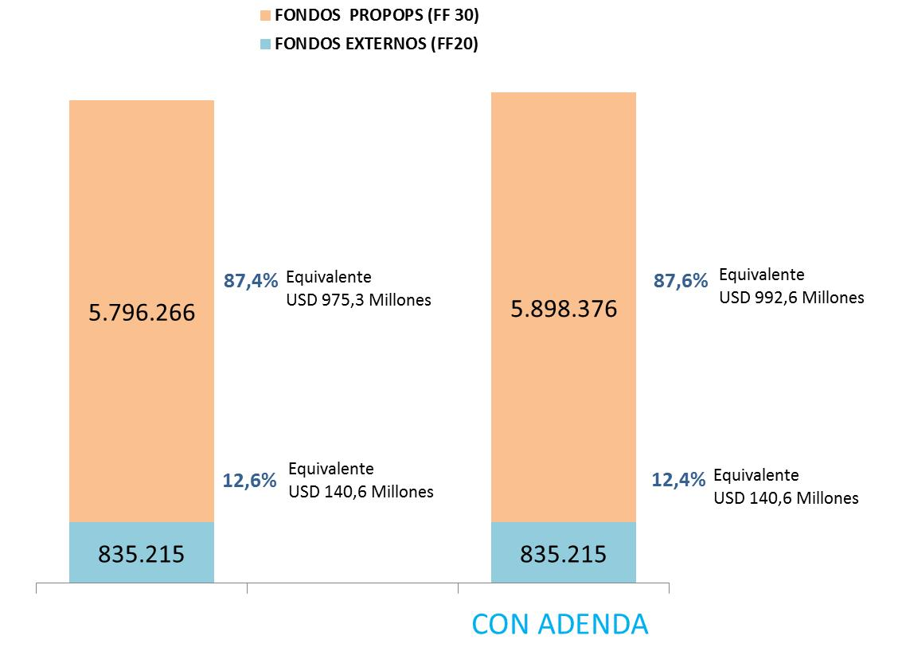
PROYECTO DE PRESUPUESTO - COMPOSICIÓN DE INGRESOS
Millones de Guaraníes
6.631.481
6.733.591

Slide 31
PROYECTO DE PRESUPUESTO - EJERCICIO FISCAL 2018
    Los Recursos Externos están compuestos de:
    BANCO INTERNACIONAL DE RECONSTRUCCIÓN Y FOMENTO (BIRF) para la ejecución del Proyecto de Fortalecimiento del Sector de la Energía, por un monto de ₲ 11.688 millones, equivalentes a USD 2 millones.
    CORPORACIÓN ANDINA DE FOMENTO (CAF) Y EL FONDO DE LA OPEP PARA EL DESARROLLO INTERNACIONAL (OFID) para el financiamiento del Programa Apoyo a la Red de Transmisión y Distribución del Sistema Interconectado Nacional, por un monto de ₲ 483.706 millones, equivalentes a USD 81,4 millones.
    BANCO INTERAMERICANO DE DESARROLLO (BID), BANCO EUROPEO DE INVERSIONES (BEI) Y LA CORPORACIÓN ANDINA DE FOMENTO (CAF) para el financiamiento del Proyecto de Construcción de la Línea de Transmisión 500 kV Yacyretá – Villa Hayes, por un monto de ₲ 215.050 millones, equivalentes a USD 36,2 millones.
    BONOS SOBERANOS (Primera y Segunda emisión) por valor de ₲ 124.771 millones, equivalentes a USD 21 millones, cuyos proyectos son de ejecución plurianual.

Slide 32
INGRESOS – RECURSOS EXTERNOS
EN MILLONES DE GUARANÍES
CONCEPTO | PRESUPUESTO AÑO 2017 | PROYECTO DEL EJECUTIVO AÑO 2018 Millones ₲ | AÑO 2018 EQUIV. MILLONES USD | % VAR | PART.
BONOS SOBERANOS I | 211.445 | 18.979 | 3 | -91% | 3%
BONOS SOBERANOS II | 323.956 | 105.792 | 18 | -67% | 13%
BID | 23.955 | 0 | 0 | -100% | 0%
CAF/OFID | 352.322 | 483.706 | 81 | 37% | 57%
BID/BEI/CAF | 575.384 | 215.050 | 36 | -63% | 25%
BIRF | 194.626 | 11.688 | 2 | -94% | 2%
TOTAL | 1.681.687 | 835.215 | 141 | -50% | 100%
TIPO DE CAMBIO ₲/USD 5.942

Slide 33
PROYECTO DE PRESUPUESTO DE INGRESOS
GRUPO | PRESUPUESTO AÑO 2017 | PROYECTO DEL EJECUTIVO AÑO 2018 | AÑO 2018 EQUIVALENTE Millones USD | % VAR | PART.
100 – INGRESOS CORRIENTES | 5.192.335 | 5.652.046 | 951,2 | 9% | 85,2%
130 – INGRESOS NO TRIBUTARIOS | 137.659 | 164.469 | 27,7 | 19% | 2%
Resarcimientos Itaipú | 98.857 | 124.698 | 21,0 | 26% | 2%
Resarcimientos Yacyretá | 33.439 | 32.759 | 5,5 | -2% | 0%
Multas a Proveedores y Contratistas | 5.363 | 7.012 | 1,2 | 31% | 0%
160 – RENTA DE LA PROPIEDAD | 185.905 | 188.368 | 31,7 | 1% | 3%
Intereses Bancarios y de Títulos y Valores | 11.930 | 3.977 | 0,7 | -67% | 0%
Dividendos Itaipú y Yacyretá | 173.675 | 184.052 | 31,0 | 6% | 3%
Arrendamiento de Inmuebles, tierras y terrenos | 300 | 339 | 0,1 | 13% | 0%
170 – INGRESOS DE OPERACIÓN | 4.735.288 | 5.256.409 | 884,6 | 11% | 79%
Ingresos por Venta de Energía | 4.543.702 | 5.159.876 | 868,4 | 14% | 78%
Tarifa Social | 109.960 | 60.000 | 10,1 | -45% | 1%
Recuperación de Deudas del Estado | 81.626 | 36.533 | 6,1 | -55% | 1%
190 – OTROS RECURSOS CORRIENTES | 133.482 | 42.800 | 7,2 | -68% | 1%
Recuperación Deuda Chaco Central | 16.267 | 25.000 | 4,2 | 54% | 0%
Otros Ingresos | 117.215 | 17.800 | 3,0 | -85% | 0%
200 – INGRESOS DE CAPITAL | 756.939 | 268.992 | 45,3 | -64% | 4%
210 – VENTAS DE ACTIVOS | 12.480 | 23.290 | 3,9 | 87% | 0%
230 - DONACIONES DE CAPITAL | 63.000 | 18.027 | 3,0 | -71% | 0%
240 – DISMINUCIÓN DE LA INVERSIÓN FINANCIERA | 50.000 | 50.000 | 8,4 | 0% | 1%
290- OTROS RECURSOS DE CAPITAL | 631.459 | 177.675 | 29,9 | -72% | 3%
Bonos Soberanos I | 211.445 | 18.979 | 3,2 | -91% | 0%
Bonos Soberanos II | 323.956 | 105.792 | 17,8 | -67% | 2%
Acuerdo de Cooperación ANDE-ITAIPÚ | 96.058 | 52.904 | 8,9 | -45% | 1%
300 – RECURSOS DE FINANCIAMIENTO | 1.146.287 | 710.444 | 119,6 | -38% | 10,8%
320 – ENDEUDAMIENTO EXTERNO | 1.146.287 | 710.444 | 119,6 | -38% | 11%
BID | 23.955 | 0 | 0,0 | -100% | 0%
CAF/OFID | 352.322 | 483.706 | 81,4 | 37% | 7%
BID/BEI/CAF | 575.384 | 215.050 | 36,2 | -63% | 3%
BIRF | 194.626 | 11.688 | 2,0 | -94% | 0%
TOTAL | 7.095.560 | 6.631.482 | 1.116,0 | -7% | 100%
TIPO DE CAMBIO ₲/USD 5.942

Slide 34
PROYECTO DE PRESUPUESTO DE INGRESOS – CON ADENDA
GRUPO | PRESUPUESTO AÑO 2017 | PROYECTO DEL EJECUTIVO AÑO 2018 | AÑO 2018 EQUIVALENTE Millones USD | % VAR | PART.
100 – INGRESOS CORRIENTES | 5.192.335 | 5.754.155 | 968,4 | 11% | 85,4%
130 – INGRESOS NO TRIBUTARIOS | 137.659 | 164.469 | 27,7 | 19% | 2%
Resarcimientos Itaipú | 98.857 | 124.698 | 21,0 | 26% | 2%
Resarcimientos Yacyretá | 33.439 | 32.759 | 5,5 | -2% | 0%
Multas a Proveedores y Contratistas | 5.363 | 7.012 | 1,2 | 31% | 0%
160 – RENTA DE LA PROPIEDAD | 185.905 | 188.368 | 31,7 | 1% | 3%
Intereses Bancarios y de Títulos y Valores | 11.930 | 3.977 | 0,7 | -67% | 0%
Dividendos Itaipú y Yacyretá | 173.675 | 184.052 | 31,0 | 6% | 3%
Arrendamiento de Inmuebles, tierras y terrenos | 300 | 339 | 0,1 | 13% | 0%
170 – INGRESOS DE OPERACIÓN | 4.735.288 | 5.358.518 | 901,8 | 13% | 80%
Ingresos por Venta de Energía | 4.543.702 | 5.261.986 | 885,6 | 16% | 78%
Tarifa Social | 109.960 | 60.000 | 10,1 | -45% | 1%
Recuperación de Deudas del Estado | 81.626 | 36.533 | 6,1 | -55% | 1%
190 – OTROS RECURSOS CORRIENTES | 133.482 | 42.800 | 7,2 | -68% | 1%
Recuperación Deuda Chaco Central | 16.267 | 25.000 | 4,2 | 54% | 0%
Otros Ingresos | 117.215 | 17.800 | 3,0 | -85% | 0%
200 – INGRESOS DE CAPITAL | 756.939 | 268.992 | 45,3 | -64% | 3,9%
210 – VENTAS DE ACTIVOS | 12.480 | 23.290 | 3,9 | 87% | 0%
230 - DONACIONES DE CAPITAL | 63.000 | 18.027 | 3,0 | -71% | 0%
240 – DISMINUCIÓN DE LA INVERSIÓN FINANCIERA | 50.000 | 50.000 | 8,4 | 0% | 1%
290- OTROS RECURSOS DE CAPITAL | 631.459 | 177.675 | 29,9 | -72% | 3%
Bonos Soberanos I | 211.445 | 18.979 | 3,2 | -91% | 0%
Bonos Soberanos II | 323.956 | 105.792 | 17,8 | -67% | 2%
Acuerdo de Cooperación ANDE-ITAIPÚ | 96.058 | 52.904 | 8,9 | -45% | 1%
300 – RECURSOS DE FINANCIAMIENTO | 1.146.287 | 710.444 | 119,6 | -38% | 10,7%
320 – ENDEUDAMIENTO EXTERNO | 1.146.287 | 710.444 | 119,6 | -38% | 11%
BID | 23.955 | 0 | 0,0 | -100% | 0%
CAF/OFID | 352.322 | 483.706 | 81,4 | 37% | 7%
BID/BEI/CAF | 575.384 | 215.050 | 36,2 | -63% | 3%
BIRF | 194.626 | 11.688 | 2,0 | -94% | 0%
TOTAL | 7.095.560 | 6.733.591 | 1.133 | -5% | 100%
TIPO DE CAMBIO ₲/USD 5.942

Slide 35
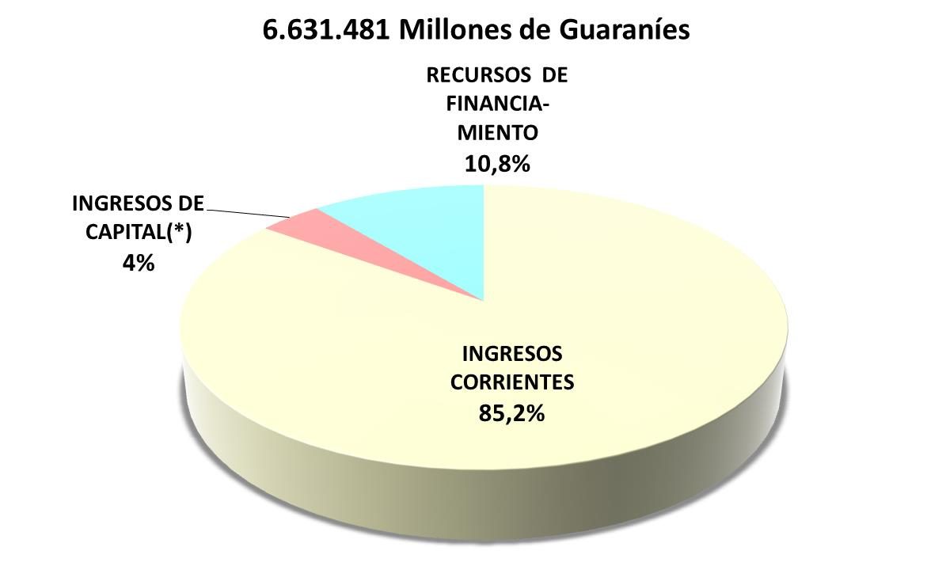

COMPOSICIÓN DE INGRESOS
CON ADENDA
(*) Incluye Bonos Soberanos por valor 124.771 millones de ₲

Slide 36
PROYECTO DE PRESUPUESTO
DE GASTOS
Ejercicio Fiscal 2018

Slide 37
PRESUPUESTO VIGENTE Vs. PROYECTO DE PRESUPUESTO 2018
EN MILLONES DE GUARANIES
GRUPO | PRESUPUESTO AÑO 2017 Millones ₲ | PROYECTO DEL EJECUTIVO AÑO 2018 Millones ₲ | AÑO 2018 EQUIVALENTE Millones USD | % VAR | PART.
100 - SERVICIOS PERSONALES | 794.780 | 794.780 | 133,8 | 0% | 12%
200 - SERVICIOS NO PERSONALES | 292.451 | 305.928 | 51,5 | 5% | 5%
300 - BIENES DE CONSUMO E INSUMO | 53.727 | 43.642 | 7,3 | -19% | 1%
400 - BIENES DE CAMBIO | 2.524.766 | 2.954.024 | 497,1 | 17% | 45%
500 - INVERSIÓN FÍSICA | 2.430.349 | 1.598.980 | 269,1 | -34% | 24%
600 - INVERSIÓN FINANCIERA | 0 | 50.000 | 8,4 | -- | 1%
700 - SERVICIO DE LA DEUDA PÚBLICA | 339.576 | 387.541 | 65,2 | 14% | 6%
800 - TRANSFERENCIAS | 227.333 | 78.839 | 13,3 | -65% | 1%
900 - OTROS GASTOS | 432.580 | 417.645 | 70,3 | -3% | 6%
TOTAL | 7.095.562 | 6.631.481 | 1.116,0 | -7% | 100%
TIPO DE CAMBIO ₲/USD 5.942

Slide 38
PRESUPUESTO VIGENTE Vs. PROYECTO DE PRESUPUESTO 2018 – CON ADENDA
EN MILLONES DE GUARANIES
GRUPO | PRESUPUESTO AÑO 2017 Millones ₲ | PROYECTO DEL EJECUTIVO CON ADENDA AÑO 2018 Millones ₲ | AÑO 2018 EQUIVALENTE Millones USD | % VAR | PART.
100 - SERVICIOS PERSONALES | 794.780 | 911.848 | 153,5 | 15% | 13,5%
200 - SERVICIOS NO PERSONALES | 292.451 | 327.127 | 55,1 | 12% | 4,9%
300 - BIENES DE CONSUMO E INSUMO | 53.727 | 43.642 | 7,3 | -19% | 0,6%
400 - BIENES DE CAMBIO | 2.524.766 | 2.954.025 | 497,1 | 17% | 43,9%
500 - INVERSIÓN FÍSICA | 2.430.349 | 1.562.923 | 263,0 | -36% | 23,2%
600 - INVERSIÓN FINANCIERA | 0 | 50.000 | 8,4 | -- | 0,7%
700 - SERVICIO DE LA DEUDA PÚBLICA | 339.576 | 387.541 | 65,2 | 14% | 5,8%
800 - TRANSFERENCIAS | 227.333 | 78.839 | 13,3 | -65% | 1,2%
900 - OTROS GASTOS | 432.580 | 417.645 | 70,3 | -3% | 6,2%
TOTAL | 7.095.562 | 6.733.591 | 1.133,2 | -5% | 100%
●
●
●
TIPO DE CAMBIO ₲/USD 5.942

Slide 39
PRESUPUESTO VIGENTE Vs. PROYECTO DE PRESUPUESTO 2018
EN MILLONES DE GUARANIES
GRUPO | PRESUPUESTO AÑO 2017 Millones ₲ | PROYECTO DEL EJECUTIVO AÑO 2018 Millones ₲ | AÑO 2018 EQUIVALENTE Millones USD | % VAR | PART.
FONDOS PROPIOS | 6.115.839 | 5.796.266 | 975,5 | -5% | 87,4%
FONDOS EXTERNOS | 979.723 | 835.215 | 140,6 | -15% | 12,6%
TOTAL | 7.095.562 | 6.631.481 | 1.116,0 | -7% | 100,0%
TIPO DE CAMBIO ₲/USD 5.942

Slide 40
PRESUPUESTO VIGENTE Vs. PROYECTO DE PRESUPUESTO 2018 – CON ADENDA
EN MILLONES DE GUARANIES
GRUPO | PRESUPUESTO AÑO 2017 Millones ₲ | PROYECTO DEL EJECUTIVO CON ADENDA AÑO 2018 Millones ₲ | AÑO 2018 EQUIVALENTE Millones USD | % VAR | PART.
FONDOS PROPIOS | 6.115.839 | 5.898.376 | 992,7 | -4% | 87,6%
FONDOS EXTERNOS | 979.723 | 835.215 | 140,6 | -15% | 12,4%
TOTAL | 7.095.562 | 6.733.591 | 1.133,2 | -5% | 100%
TIPO DE CAMBIO ₲/USD 5.942

Slide 41
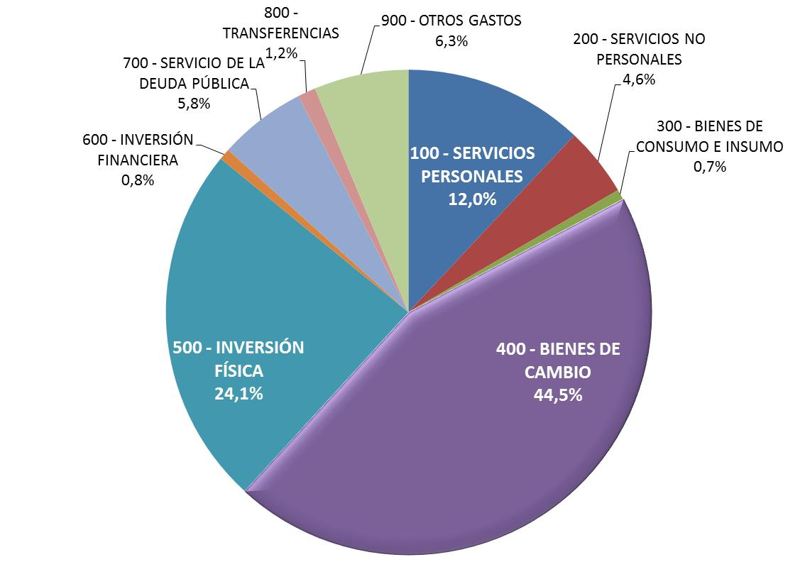
PARTICIPACIÓN CON RESPECTO AL TOTAL FONDOS PROPIOS Y FONDOS EXTERNOS
6.631.481 Millones de Guaraníes

Slide 42
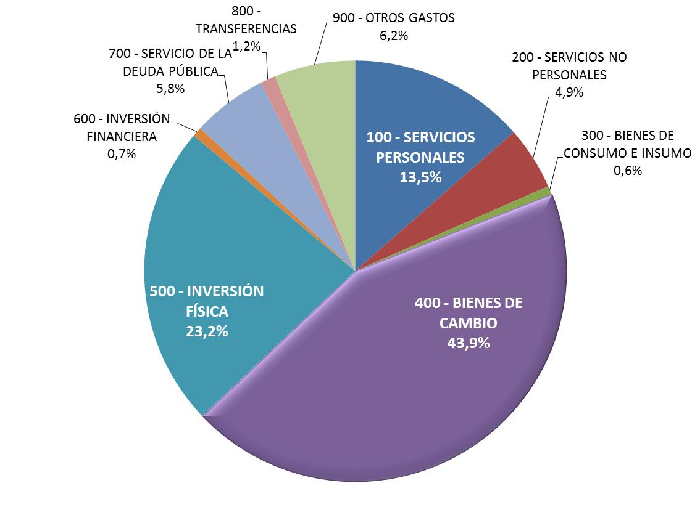
PARTICIPACIÓN CON RESPECTO AL TOTAL – CON ADENDA FONDOS PROPIOS Y FONDOS EXTERNOS (FF20 + FF30)
6.733.591 Millones de Guaraníes

Slide 43
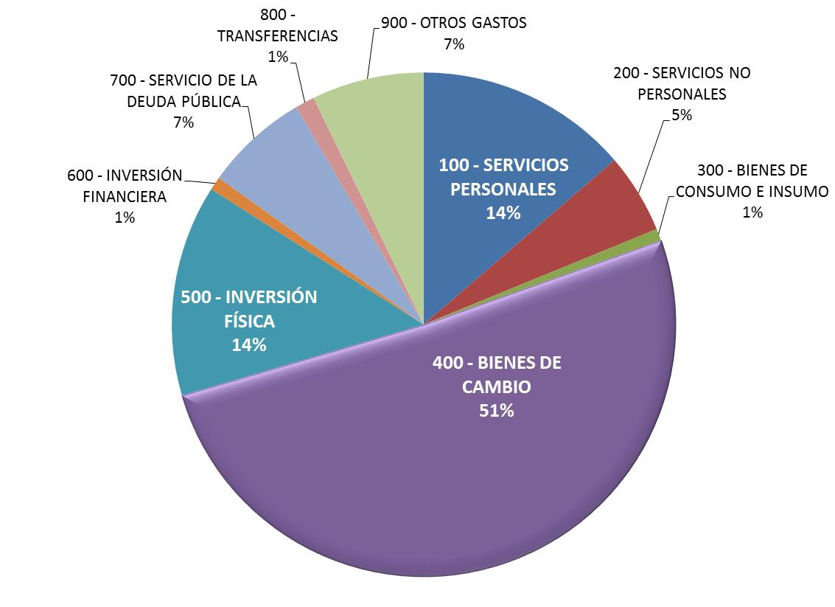
PARTICIPACIÓN CON RESPECTO AL TOTAL
FONDOS PROPIOS
5.803.964 Millones de Guaraníes

Slide 44
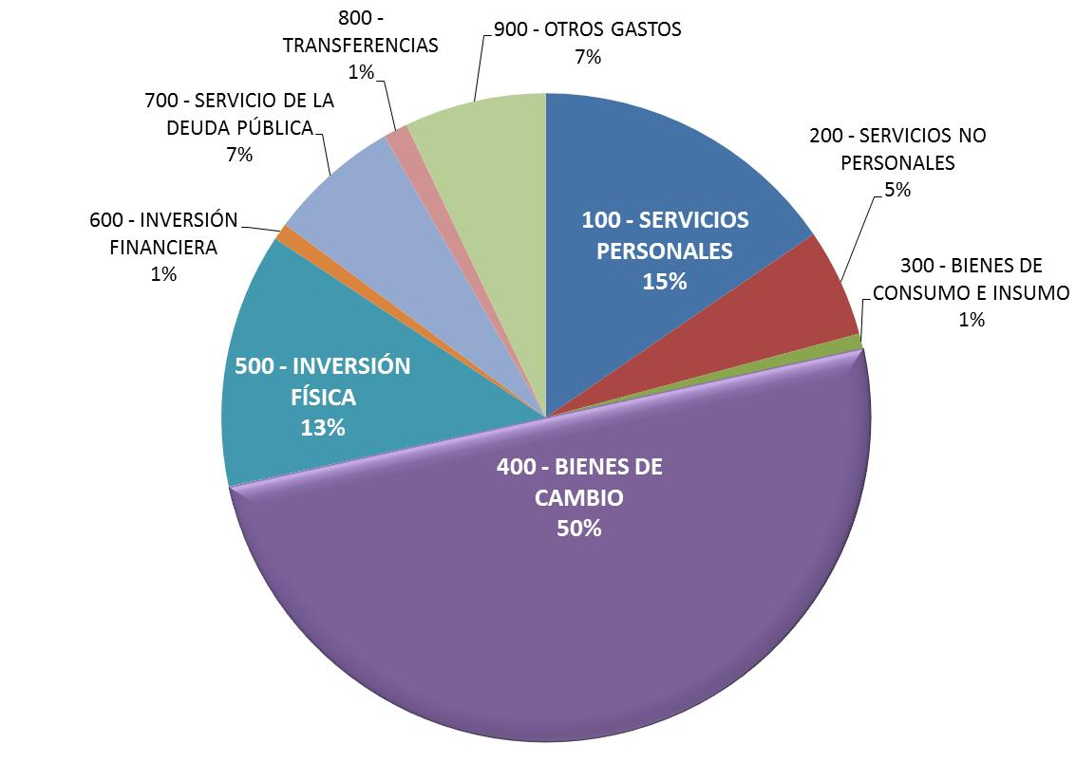
PARTICIPACIÓN CON RESPECTO AL TOTAL – CON ADENDA FONDOS PROPIOS
5.906.176 Millones de Guaraníes

Slide 45
GRUPOS DE GASTOS
Ejercicio Fiscal 2018

Slide 46
GRUPO 100 - SERVICIOS PERSONALES
EN MILLONES DE GUARANIES
GRUPO | PRESUPUESTO AÑO 2017 Millones ₲ | PROYECTO DEL EJECUTIVO AÑO 2018 Millones ₲ | DIFERENCIA (2018-2017) | % VAR | PART.
111 – SUELDOS | 265.732 | 265.823 | 91 | 0,03% | 33%
113 - GASTOS DE REPRESENTACIÓN | 24 | 24 | 0 | 0,0% | 0%
114 – AGUINALDO | 22.146 | 22.154 | 8 | 0,03% | 3%
122 – GASTOS DE RESIDENCIA | 7.982 | 7.982 | 0 | 0,0% | 1%
123 – REMUNERACIÓN EXTRAORDINARIA | 42.534 | 42.534 | 0 | 0,0% | 5%
125 – REMUNERACIÓN ADICIONAL | 17.449 | 17.449 | 0 | 0,0% | 2%
131– SUBSIDIO FAMILIAR | 91.968 | 91.968 | 0 | 0,0% | 12%
133 – BONIFICACIONES Y GRATIFICACIONES | 211.099 | 211.099 | 0 | 0,0% | 27%
134 - APORTE JUBILATORIO DEL EMPLEADOR | 82.347 | 82.347 | 0 | 0,0% | 10%
137 – GRATIFICACIONES POR SERVICIOS ESPECIALS | 1.050 | 1.050 | 0 | 0,0% | 0%
141 – CONTRATACION DE PERSONAL TÉCNICO | 47.631 | 47.631 | 0 | 0,0% | 6%
144 - JORNALES | 2.545 | 2.545 | 0 | 0,0% | 0%
145 – HONORARIOS PROFESIONALES | 1.632 | 1.632 | 0 | 0,0% | 0%
199 – OTROS GASTOS DEL PERSONAL | 641 | 641 | 0 | 0,0% | 0%
TOTAL | 794.780 | 794.879 | 99 | 0,0% | 100%
19.701.703

Slide 47
GRUPO 100 - SERVICIOS PERSONALES – CON ADENDA
EN MILLONES DE GUARANIES
GRUPO | PRESUPUESTO AÑO 2017 Millones ₲ | PROYECTO DEL EJECUTIVO CON ADENDA AÑO 2018 Millones ₲ | DIFERENCIA (2018-2017) | % VAR | PART.
111 – SUELDOS | 265.732 | 313.052 | 47.320 | 18% | 34%
113 - GASTOS DE REPRESENTACIÓN | 24 | 24 | 0 | 0% | 0%
114 – AGUINALDO | 22.146 | 26.090 | 3.943 | 18% | 3%
122 – GASTOS DE RESIDENCIA | 7.982 | 9.090 | 1.108 | 14% | 1%
123 – REMUNERACIÓN EXTRAORDINARIA | 42.534 | 49.423 | 6.889 | 16% | 5%
125 – REMUNERACIÓN ADICIONAL | 17.449 | 21.761 | 4.313 | 25% | 2%
131– SUBSIDIO FAMILIAR | 91.968 | 106.763 | 14.795 | 16% | 12%
133 – BONIFICACIONES Y GRATIFICACIONES | 211.099 | 243.223 | 32.124 | 15% | 27%
134 - APORTE JUBILATORIO DEL EMPLEADOR | 82.347 | 100.491 | 18.145 | 22% | 11%
137 – GRATIFICACIONES POR SERVICIOS ESPECIALS | 1.050 | 1.156 | 106 | 10% | 0%
141 – CONTRATACION DE PERSONAL TÉCNICO | 47.631 | 35.697 | -11.934 | -25% | 4%
144 - JORNALES | 2.545 | 2.545 | 0 | 0% | 0%
145 – HONORARIOS PROFESIONALES | 1.632 | 1.632 | 0 | 0% | 0%
199 – OTROS GASTOS DEL PERSONAL | 641 | 900 | 259 | 40% | 0%
TOTAL | 794.780 | 911.847 | 116.968 | 15% | 100%
●
●
●
●
●
●
●
●
●
●
19.701.703

Slide 48
GRUPO 200 - SERVICIOS NO PERSONALES
EN MILLONES DE GUARANIES
GRUPO | PRESUPUESTO AÑO 2017 Millones ₲ | PROYECTO DEL EJECUTIVO AÑO 2018 Millones ₲ | AÑO 2018 EQUIVALENTE Millones USD | % VAR | PART.
210 – SERVICIOS BASICOS | 7.507 | 5.461 | 0,9 | -27% | 2%
220 – TRANSPORTE Y ALMACENAJE | 2.094 | 371 | 0,1 | -82% | 0%
230 – PASAJES Y VIÁTICOS | 39.321 | 48.024 | 8,1 | 22% | 16%
240 – GASTOS POR SERVICIOS DE ASEO Y REPARACIÓN | 33.383 | 56.246 | 9,5 | 68% | 18%
250 – ALQUILERES Y DERECHO | 117.530 | 129.158 | 21,7 | 10% | 42%
260 – SERVICIOS TECNICOS Y PROFESIONALES | 76.570 | 47.219 | 7,9 | -38% | 15%
280 – OTROS SERVICIOS EN GENERAL | 15.536 | 18.185 | 3,1 | 17% | 6%
290 – SERVICIOS DE CAPACITACION Y ADIESTRAMIENTO | 510 | 1.265 | 0,2 | 148% | 0%
TOTAL | 292.451 | 305.929 | 51,5 | 5% | 100%
FONDOS EXTERNOS – 20 (Rubro 260) (BID, BIRF, CAF) | 22.843 | 8.595 | 1,4 | -62% | 3%
FONDOS ANDE – 30 | 269.608 | 297.334 | 50,0 | 10% | 97%
TOTAL | 292.451 | 305.929 | 51,5 | 5% | 100%
TIPO DE CAMBIO ₲/USD 5.942

Slide 49
GRUPO 200 - SERVICIOS NO PERSONALES – CON ADENDA
EN MILLONES DE GUARANIES
GRUPO | PRESUPUESTO AÑO 2017 Millones ₲ | PROYECTO DEL EJECUTIVO CON ADENDA AÑO 2018 Millones ₲ | AÑO 2018 EQUIVALENTE Millones USD | % VAR | PART.
210 – SERVICIOS BASICOS | 7.507 | 5.461 | 0,9 | -27% | 2%
220 – TRANSPORTE Y ALMACENAJE | 2.094 | 371 | 0,1 | -82% | 0%
230 – PASAJES Y VIÁTICOS | 39.321 | 48.024 | 8,1 | 22% | 15%
240 – GASTOS POR SERVICIOS DE ASEO Y REPARACIÓN | 33.383 | 77.444 | 13,0 | 132% | 24%
250 – ALQUILERES Y DERECHO | 117.530 | 129.158 | 21,7 | 10% | 39%
260 – SERVICIOS TECNICOS Y PROFESIONALES | 76.570 | 47.219 | 7,9 | -38% | 14%
280 – OTROS SERVICIOS EN GENERAL | 15.536 | 18.185 | 3,1 | 17% | 6%
290 – SERVICIOS DE CAPACITACION Y ADIESTRAMIENTO | 510 | 1.265 | 0,2 | 148% | 0%
TOTAL | 292.451 | 327.127 | 55,1 | 12% | 100%
●
FONDOS EXTERNOS – 20 (Rubro 260) (BID, BIRF, CAF) | 22.843 | 8.595 | 1,4 | -62% | 3%
FONDOS ANDE – 30 | 269.608 | 318.532 | 53,6 | 18% | 97%
TOTAL | 292.451 | 327.127 | 55,1 | 12% | 100%

Slide 50
GRUPO 200 - SERVICIOS NO PERSONALES – RECURSOS EXTERNOS
EN MILLONES DE GUARANIES
ORGANISMO FINANCIADOR | PRESUPUESTO AÑO 2017 | PROYECTO DEL EJECUTIVO AÑO 2018 | AÑO 2018 EQUIVALENTE MILLONES USD | % VAR | PART.
BID – 401 | 7.731 | 777 | 0,1 | -90% | 9%
BIRF – 402 | 6.946 | 5.575 | 0,9 | -20% | 65%
CAF – 405 | 8.166 | 2.243 | 0,4 | -73% | 26%
TOTAL | 22.843 | 8.595 | 1,4 | -62% | 100%
TIPO DE CAMBIO ₲/USD 5.942

Slide 51
RUBRO 250 - LEASING OPERATIVO

Slide 52
GRUPO 300 – BIENES DE CONSUMO E INSUMO
EN MILLONES DE GUARANIES
GRUPO | PRESUPUESTO AÑO 2017 Millones ₲ | PROYECTO DEL EJECUTIVO AÑO 2018 Millones ₲ | AÑO 2018 EQUIVALENTE Millones USD | % VAR | PART.
310 - PRODUCTOS ALIMENTICIOS | 0 | 80 | 0,0 | -- | 0%
320 - TEXTILES Y VESTUARIOS | 3.011 | 3.414 | 0,6 | 13,4% | 8%
330 - PRODUCTOS DE PAPEL, CARTÓN E IMPRESOS | 1.731 | 1.665 | 0,3 | -3,8% | 4%
340 - BIENES DE CONSUMO DE OFICINAS E INSUMOS | 11.340 | 9.358 | 1,6 | -17,5% | 21%
350 - PRODUCTOS E INSTRUMENTALES QUÍMICOS Y MEDICINALES | 899 | 1.008 | 0,2 | 12,1% | 2%
360 - COMBUSTIBLES Y LUBRICANTES | 31.617 | 22.972 | 3,9 | -27,3% | 53%
390 - OTROS BIENES DE CONSUMO | 5.130 | 5.143 | 0,9 | 0,3% | 12%
TOTAL | 53.727 | 43.642 | 7,3 | -18,8% | 100%
TIPO DE CAMBIO ₲/USD 5.942

Slide 53
GRUPO 400 – BIENES DE CAMBIO (Compra de energía)
EN MILLONES DE GUARANIES
GRUPO | PRESUPUESTO AÑO 2017 Millones ₲ | PROYECTO DEL EJECUTIVO AÑO 2018 Millones ₲ | AÑO 2018 EQUIVALENTE Millones USD | % VAR | PART.
440 – ITAIPU BINACIONAL | 2.218.016 | 2.444.711 | 411,43 | 10% | 83%
440 – ENTIDAD BINACIONAL YACYRETA | 306.750 | 509.314 | 85,71 | 66% | 17%
TOTAL | 2.524766 | 2.954.024 | 497,14 | 17% | 100%
TIPO DE CAMBIO ₲/USD 5.942

Slide 54
PREVISIONES DE COMPRA DE ENERGÍA - AÑO 2018

Slide 55
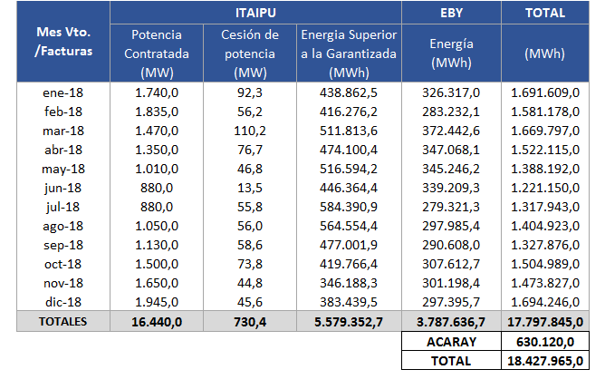
ESTIMACIONES DE UNIDADES FÍSICAS

Slide 56
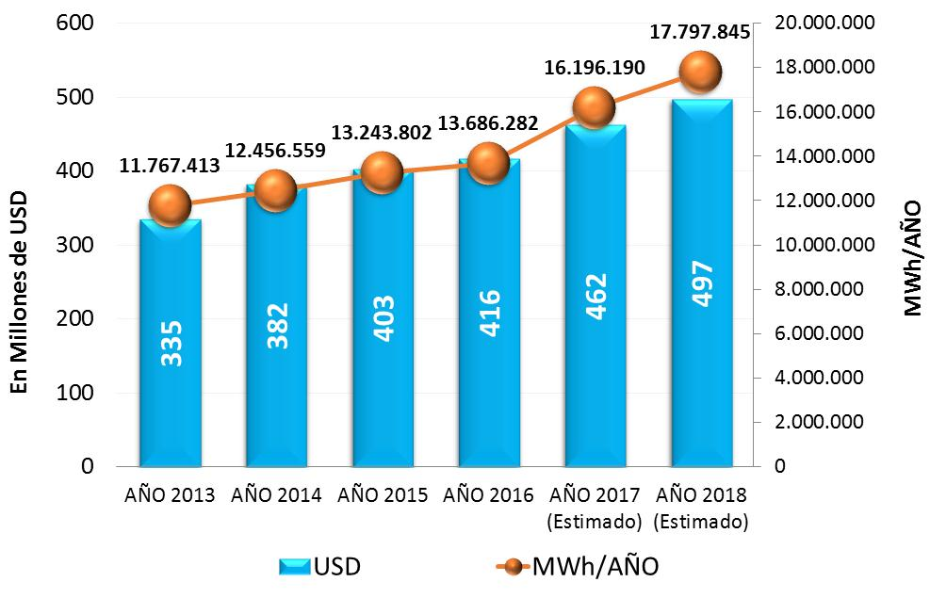
COMPRA DE POTENCIA Y ENERGIA (ITAIPÚ Y YACYRETÁ)
EN MILLONES DE USD Y MWh/AÑO

Slide 57
811.944.131.647 | 740.979.274.799 | 1.552.923.406.446
GRUPO 500 – INVERSIÓN FÍSICA
EN MILLONES DE GUARANIES
GRUPO | PRESUPUESTO AÑO 2017 Millones ₲ | PROYECTO DEL EJECUTIVO AÑO 2018 Millones ₲ | AÑO 2018 EQUIVALENTE Millones USD | % VAR | PART.
510 – ADQUISICIÓN DE INMUEBLES | 10.250 | 15.500 | 2,6 | 51% | 1%
520 – CONSTRUCCIONES | 1.880.102 | 1.313.621 | 221 | -30% | 82%
530 – ADQUISICIÓN DE MAQUINARIAS, EQUIPOS Y HERRAMIENTAS EN GENERAL | 500.952 | 211.470 | 35,5 | -58% | 13%
540 – ADQUISICIÓN DE EQUIPOS DE OFICINA Y COMPUTACIÓN | 15.008 | 6.555 | 1,1 | -56% | 1%
570 – ADQUISICIÓN DE ACTIVOS INTANGIBLES | 12.144 | 1.557 | 0,26 | -87% | 0%
580 – ESTUDIOS Y PROYECTOS DE INVERSIÓN | 560 | 0 | 0 | -100% | 0%
590 – OTROS GASTOS DE INVERSIONES Y REPARACIONES MAYORES | 11.333 | 50.278 | 8,4 | 344% | 3%
TOTAL | 2.430.349 | 1.598.980 | 261,3 | -34% | 100%
FONDOS EXTERNOS – 20 | 1.598.923 | 811.944 | 136,6 | -49% | 51%
FONDOS ANDE – 30 | 831.425 | 789.036 | 132,8 | -5% | 49%
TOTAL | 2.430.349 | 1.598.980 | 269,1 | -34% | 100%
TIPO DE CAMBIO ₲/USD 5.942

Slide 58
GRUPO 500 – INVERSIÓN FÍSICA – CON ADENDA
EN MILLONES DE GUARANIES
GRUPO | PRESUPUESTO AÑO 2017 Millones ₲ | PROYECTO DEL EJECUTIVO CON ADENDA AÑO 2018 Millones ₲ | AÑO 2018 EQUIVALENTE Millones USD | % VAR | PART.
510 – ADQUISICIÓN DE INMUEBLES | 10.250 | 15.500 | 2,6 | 51% | 1%
520 – CONSTRUCCIONES | 1.880.102 | 1.323.621 | 221 | -30% | 82%
530 – ADQUISICIÓN DE MAQUINARIAS, EQUIPOS Y HERRAMIENTAS EN GENERAL | 500.952 | 211.470 | 35,5 | -58% | 13%
540 – ADQUISICIÓN DE EQUIPOS DE OFICINA Y COMPUTACIÓN | 15.008 | 6.555 | 1,1 | -56% | 1%
570 – ADQUISICIÓN DE ACTIVOS INTANGIBLES | 12.144 | 1.557 | 0,26 | -87% | 0%
580 – ESTUDIOS Y PROYECTOS DE INVERSIÓN | 560 | 0 | 0 | -100% | 0%
590 – OTROS GASTOS DE INVERSIONES Y REPARACIONES MAYORES | 11.333 | 4.221 | 8,4 | -63% | 3%
TOTAL | 2.430.349 | 1.562.924 | 261,3 | -36% | 100%
●
●
FONDOS EXTERNOS – 20 | 1.598.923 | 811.944 | 136,6 | -49% | 52%
FONDOS ANDE – 30 | 831.425 | 750.980 | 126,4 | -10% | 48%
TOTAL | 2.430.349 | 1.562.924 | 263,0 | -36% | 100%
TIPO DE CAMBIO ₲/USD 5.942

Slide 59
GRUPO 500 - INVERSION FISICA – RECURSOS EXTERNOS
EN MILLONES DE GUARANIES
ORGANISMO FINANCIADOR | PRESUPUESTO AÑO 2017 Millones ₲ | PROYECTO DEL EJECUTIVO AÑO 2018 Millones ₲ | AÑO 2018 EQUIVALENTE Millones USD | % VAR | PART.
BEI – 409 | 180.625 | 64.234 | 10,8 | -64% | 8%
BID – 401 | 164.942 | 36.280 | 6,1 | -78% | 4%
BIRF – 402 | 187.548 | 6.112 | 1,0 | -97% | 1%
BONOS – 004 | 528.759 | 124.771 | 21,0 | -76% | 15%
CAF - 405 | 431.996 | 515.410 | 86,7 | 19% | 63%
OFID – 406 | 105.054 | 65.134 | 11,0 | -38% | 8%
TOTAL | 1.598.923 | 811.944 | 136,6 | -49% | 100%
TIPO DE CAMBIO ₲/USD 5.942

Slide 60
PROGRAMA DE INVERSION
POR PROYECTOS
Ejercicio Fiscal 2018

Slide 61
FINANCIAMIENTOS
BIRF
BIRF:
ANDE:
CAF/OFID
CAF:
BID/BEI/CAF
BID:
BONOS
ANDE:
LAIF:
CAF:
BEI:
ANDE:
OFID:
BONOS I:
BONOS II:
USD 125 millones.
USD 100 millones
USD 25 millones
USD 75 millones.
USD 150 millones.
USD 20 millones.
USD 50 millones.
USD 101,9 millones.
USD 50 millones
USD 13,6 millones
USD 81,8 millones
TOTAL:
USD 200 millones.
USD 100 millones.
TOTAL:
TOTAL:
USD 323 millones.
TOTAL:
USD 297,3 millones
USD 300 millones
USD 16 millones.
USD 32 millones.
USD 30 millones.
Pto.10 | AMPLIACIÓN SUB ESTACIÓN VILLA AURELIA Y CONSTRUCCIÓN DE LT 220 kV PUERTO BOTANICO - VILLA AURELIA
Pto.12 | CONSTRUCCIÓN DE LA SUB ESTACIÓN BARRIO MOLINO Y DE LA LT 220 kV PUERTO BOTANICO - BARRIO MOLINO
Pto.13 | AMPLIACIÓN DE LA LT 220 kV ACARAY - PUERTO PRESIDENTE FRANCO
Pto.17 | CONSTRUCCIÓN DE LA SUBESTACION FRAM DE 66 kV
Pto.19 | EQUIPOS MEDIDORES ELECTRONICOS PREPAGOS EN ASUNCIÓN Y ALREDEDORES
Pto.20 | MEJORAMIENTO DE SISTEMA DE DISTRIBUCION DE ENERGÍA
Pto.21 | CONSTRUCCIÓN DE LA SUBESTACION ALTOS 220 kV EN COORDILLERA
Pto.24 | MEJORAMIENTO DEL SISTEMA DE GENERACION Y TRANSMISION DE ENERGIA ELECTRICA
Pto.25 | MEJORAMIENTO DEL SISTEMA DE DISTRIBUCION DE ENERGIA ELECTRICA
Pto.26 | EQUIPAMIENTO Y MATERIALES PARA SUBESTACIONES DEL SISTEMA INTERCONECTADO NACIONAL (SIN)
Pto.6 | PROGRAMA DE APOYO A LA RED DE TRANSMISIÓN Y DISTRIBUCIÓN DEL SISTEMA INTERCONECTADO NACIONAL - SIN
Pto.22 | PROYECTO DE MEJORAMIENTO DEL SISTEMA DE DISTRIBUCION DE ENERGIA ELÉCTRICA EN EL AREA METROPOLOTANA
Pto.23 | PROYECTO DE REFUERZO DEL SISTEMA ELÉCTRICO EN LOS DEPARTAMENTOS DE CENTRAL, PARAGUARI Y PRESIDENTE HAYES
Pto.9 | PROYECTO DE CONSTRUCCIÓN DE LA LINEA DE 500 kV YACYRETA - VILLA HAYES
Pto.15 | MANEJO DE PASIVOS AMBIENTALES DE LA ANDE
Pto.16 | INSTALACION DE MEDIDORES DE ENERGIA ELECTRICA EN PARAGUAY
Pto.5 | PROYECTO DE FORTALECIMIENTO DEL SECTOR DE LA ENERGIA

Slide 62
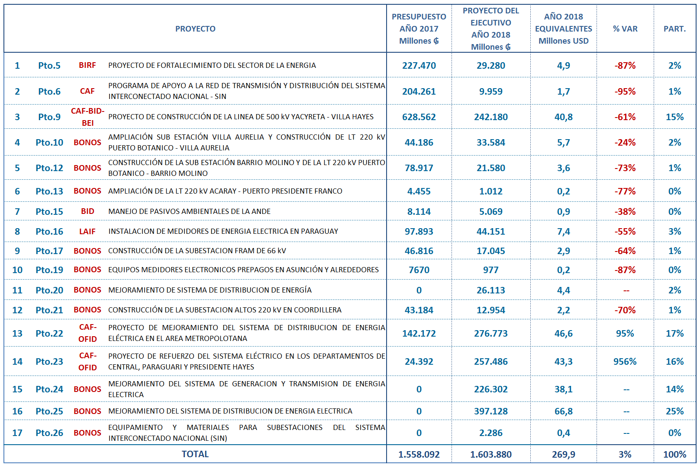
PROGRAMA DE INVERSION – POR PROYECTO (FONDOS PROPIOS Y EXTERNOS)
TIPO DE CAMBIO ₲/USD 5.942

Slide 63
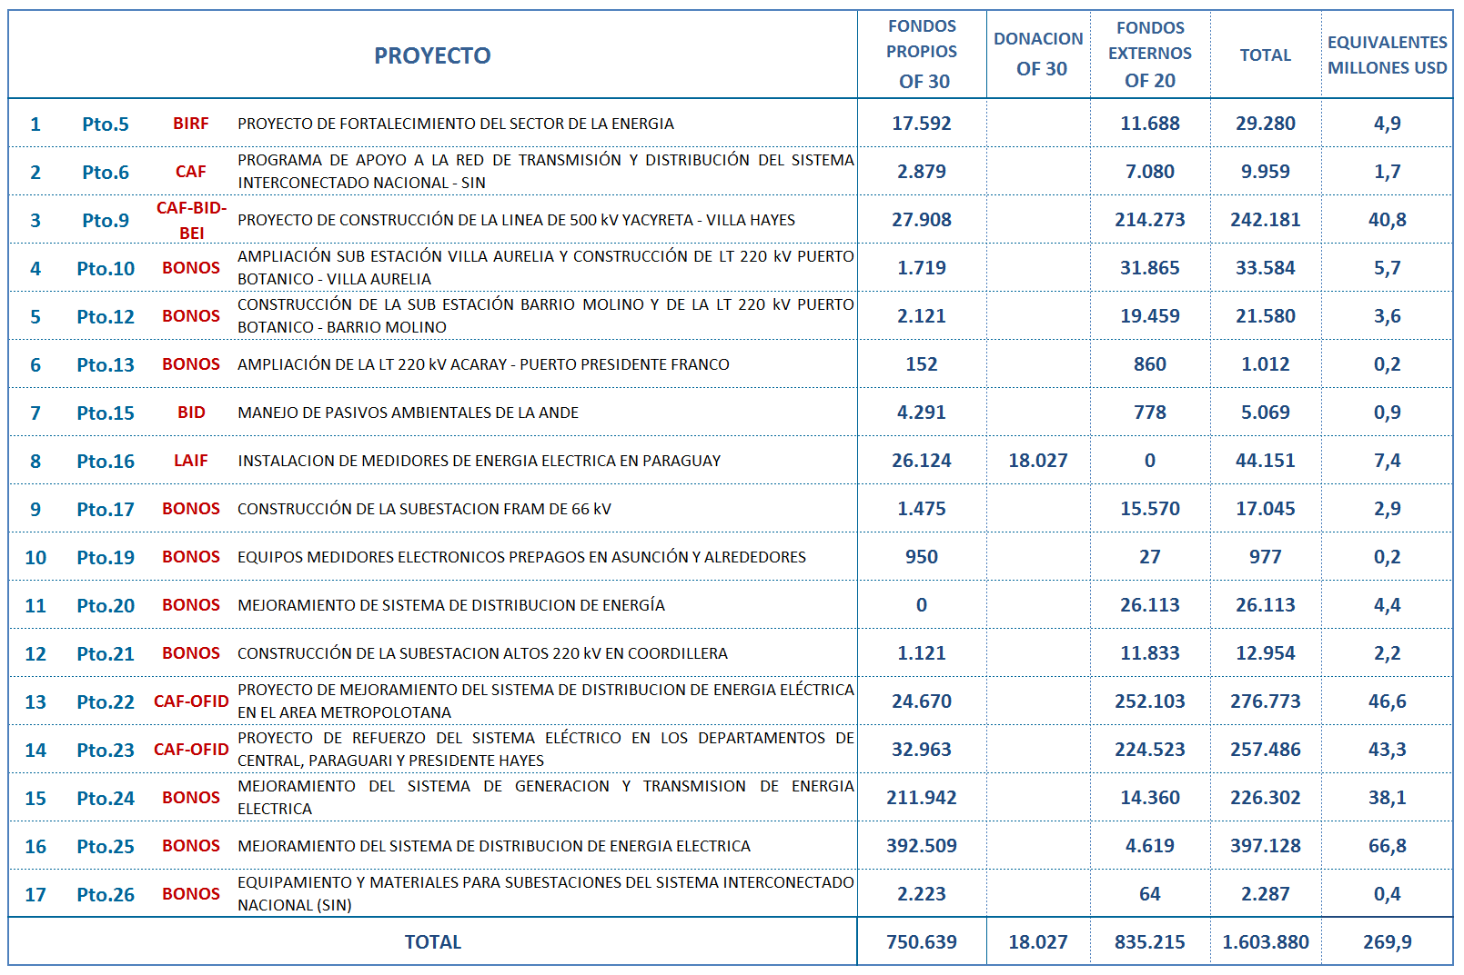
PROGRAMA DE INVERSION – POR PROYECTO (FONDOS PROPIOS Y EXTERNOS)
TIPO DE CAMBIO ₲/USD 5.942

Slide 64
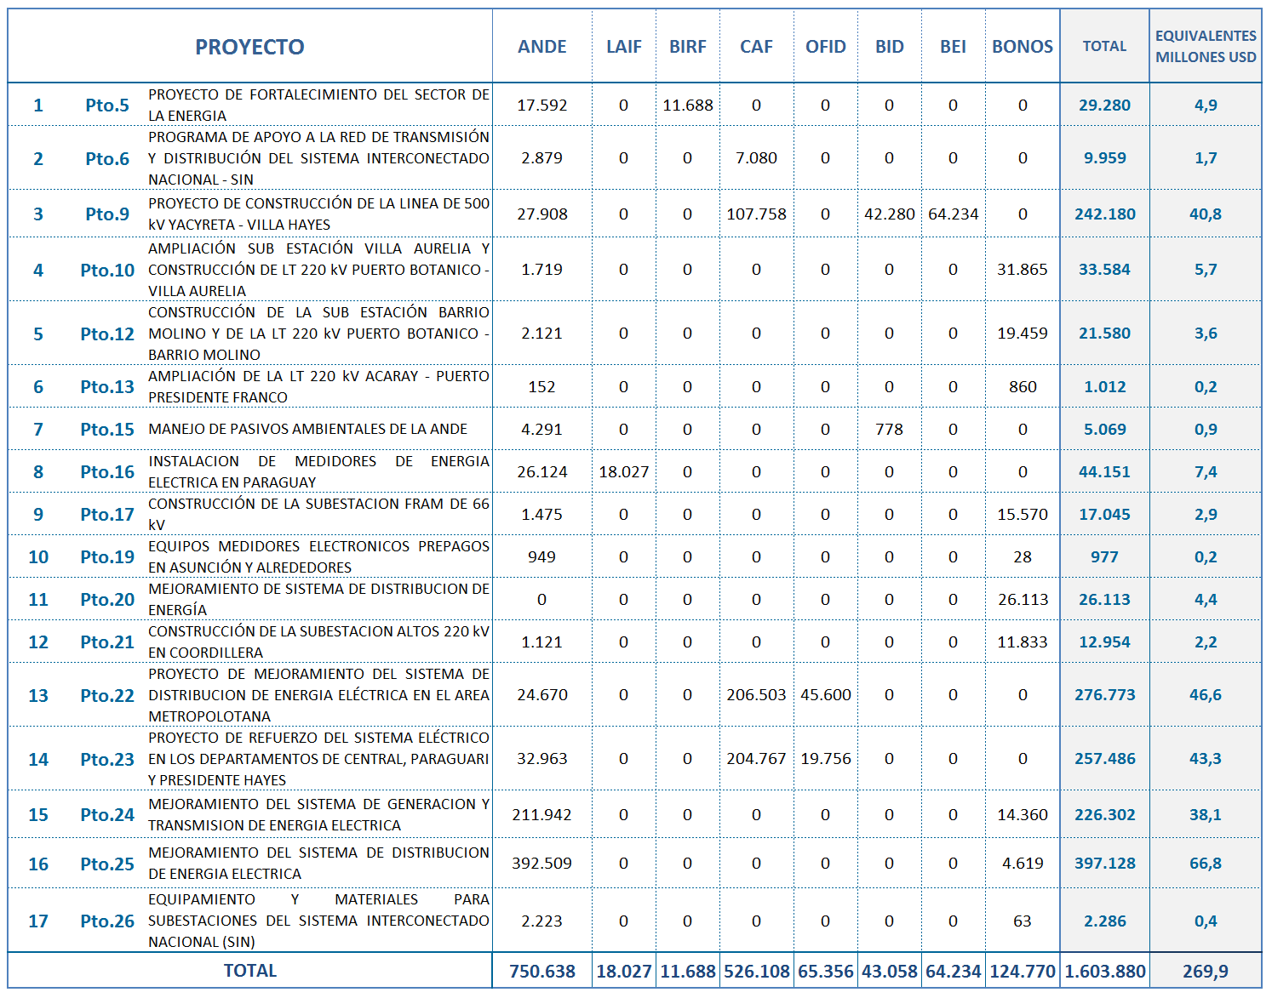
PROGRAMA DE INVERSION – POR PROYECTO Y ORGANISMO FINANCIADOR
EN MILLONES DE GUARANIES
TIPO DE CAMBIO ₲/USD 5.942

Slide 65
FINANCIAMIENTO BIRF
PROYECTO 5 | PROYECTO DE FORTALECIMIENTO DEL SECTOR DE LA ENERGIA
Contrapartida ANDE: USD 25 millones
Préstamo del BIRF: USD 100 millones.
USD 125 millones.
COSTO TOTAL
  Al 31.08.2017 se tiene una ejecución acumulada de ₲ 430.718 millones, equivalentes a USD 76,2 millones.
  Cabe mencionar que los llamados realizados en el marco del presente Proyecto requieren la obtención de la No Objeción del Organismo Financiador tanto de los Pliegos de Bases y Condiciones, Especificaciones Técnicas y diseño del llamado, así como del informe de evaluación de ofertas para su posterior adjudicación, lo cual ha conllevado mayores tiempos para su ejecución.

Slide 66
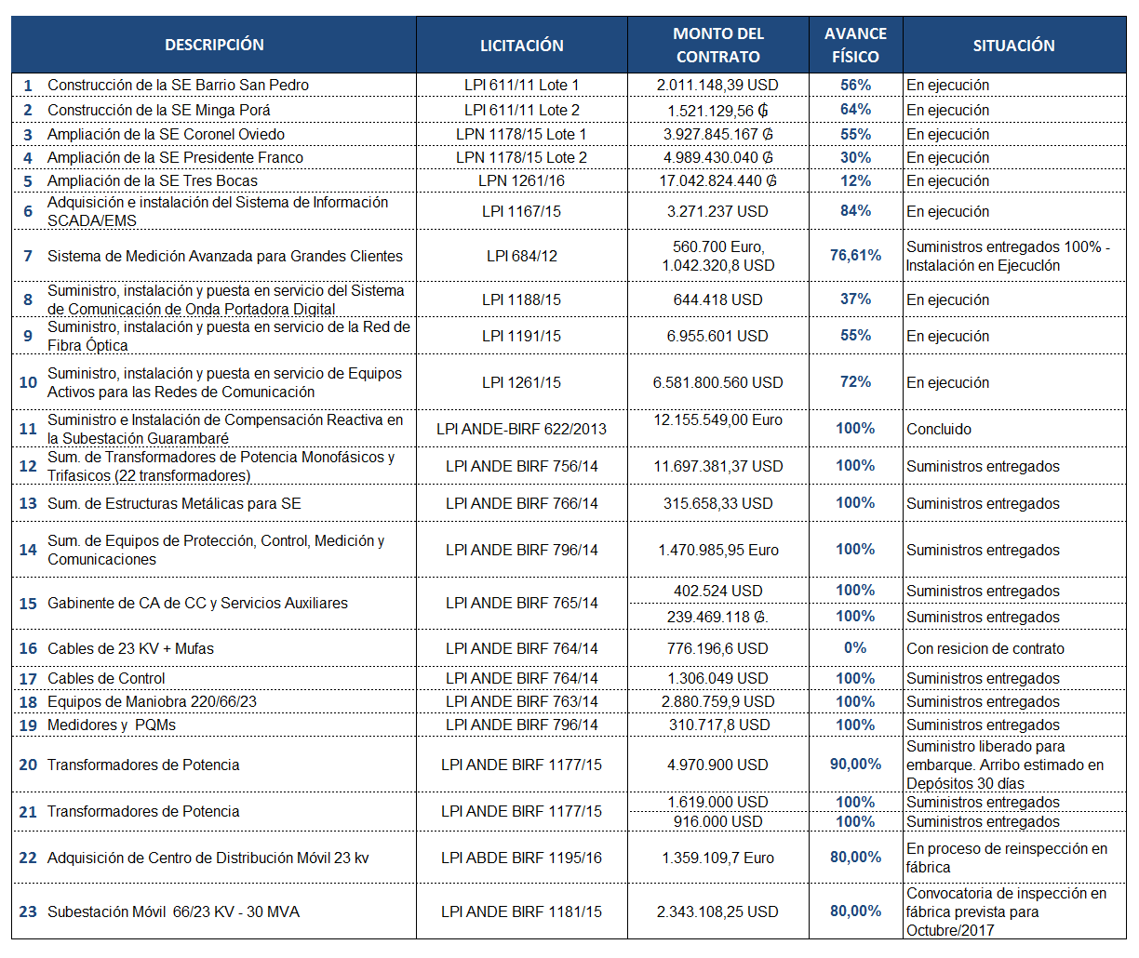
  Principales llamados en ejecución en el marco del Proyecto

Slide 67
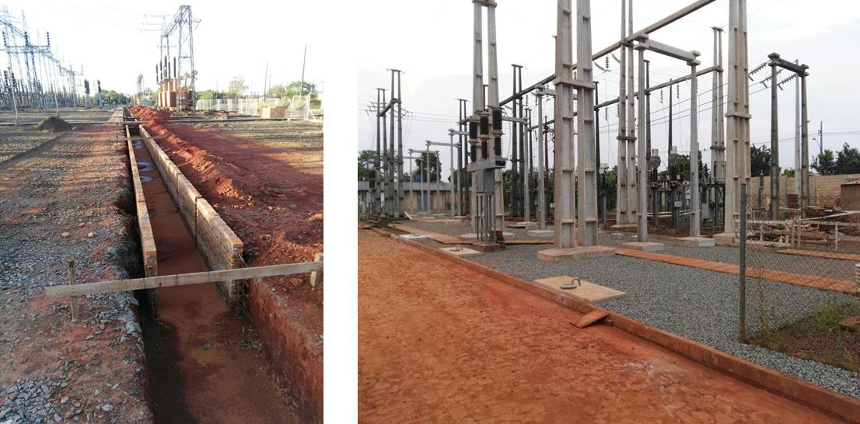
Ampliación de la SE – Cnel. OVIEDO
Ampliación de la SE – Pte. FRANCO

Slide 68
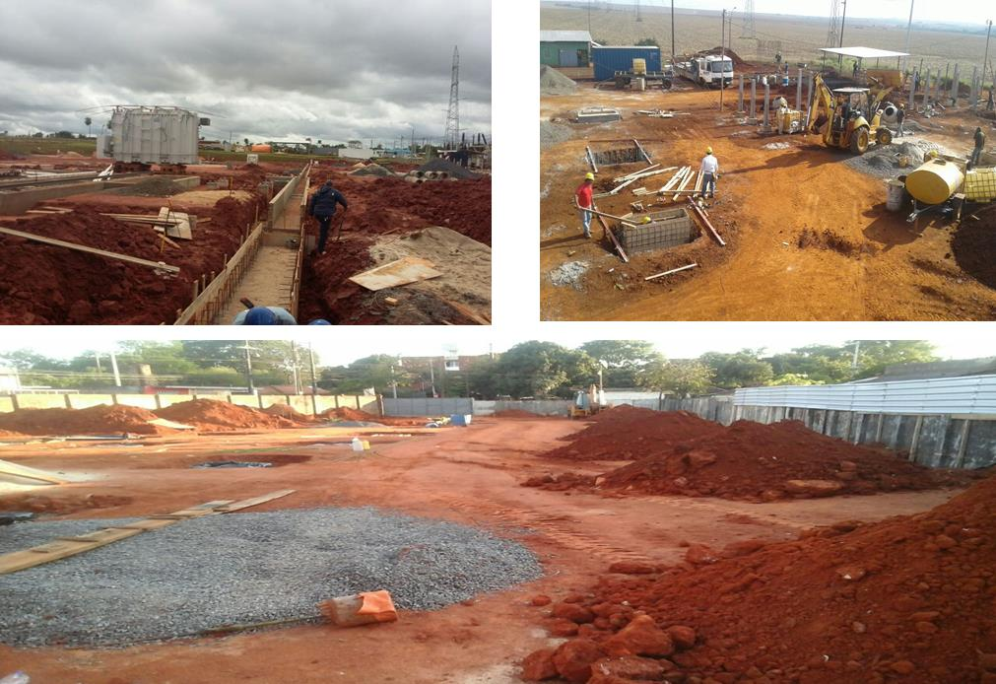
Construcción de la SE – BARRIO SAN PEDRO
Construcción de la SE – MINGA PORÁ
Ampliación de la SE – TRES BOCAS

Slide 69
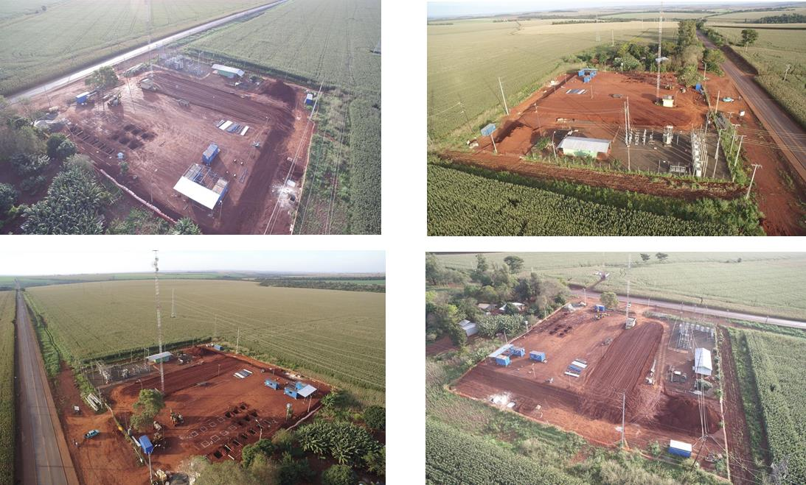
Construcción de la SE – MINGA PORÁ

Slide 70
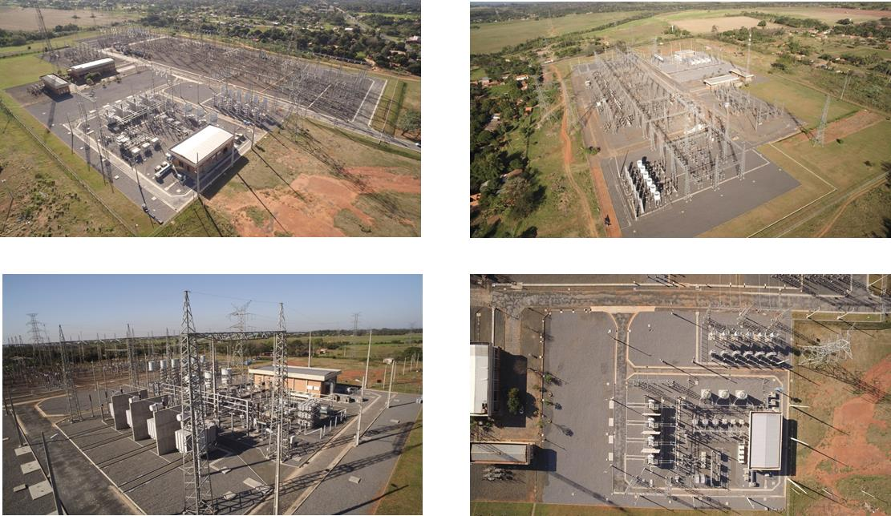
Construcción de la SE – GUARAMBARÉ

Slide 71
FINANCIAMIENTO CAF/OFID
PROYECTO 6 | PROGRAMA DE APOYO A LA RED DE TRANSMISIÓN Y DISTRIBUCIÓN DEL SISTEMA INTERCONECTADO NACIONAL (SIN)
Contrapartida ANDE: USD 16 millones.
Préstamo de la CAF: USD 75 millones.
Préstamo de la OFID: USD 20 millones.
USD 111 millones.
COSTO TOTAL
  Al 31.08.2017 se tiene una ejecución acumulada de ₲ 450.641 millones, equivalentes a USD 79,7 millones.

Slide 72
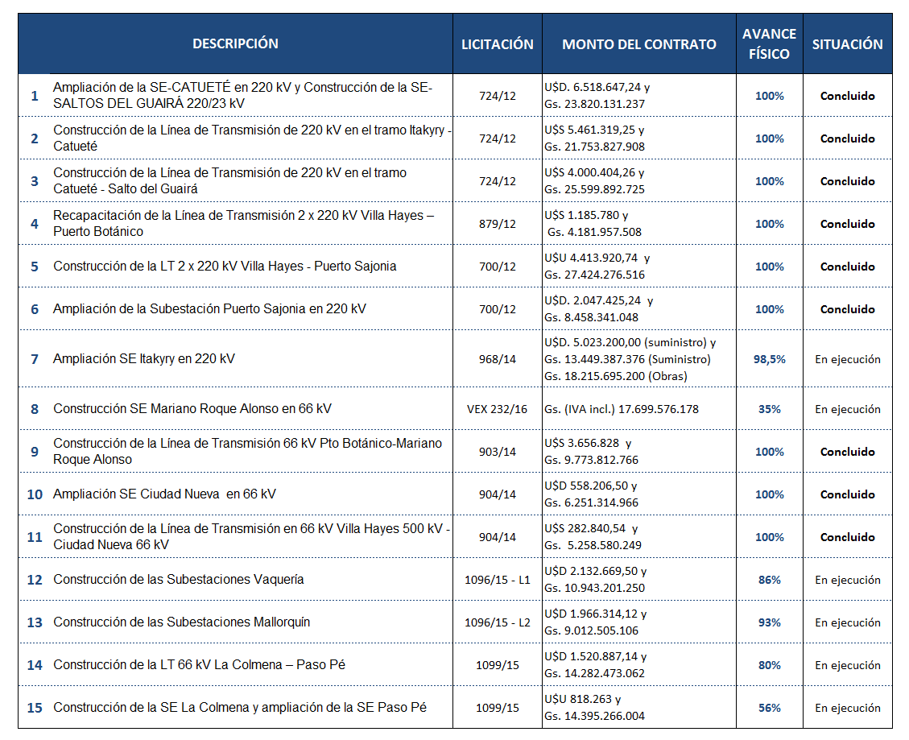
  Principales llamados en ejecución en el marco del Proyecto

Slide 73
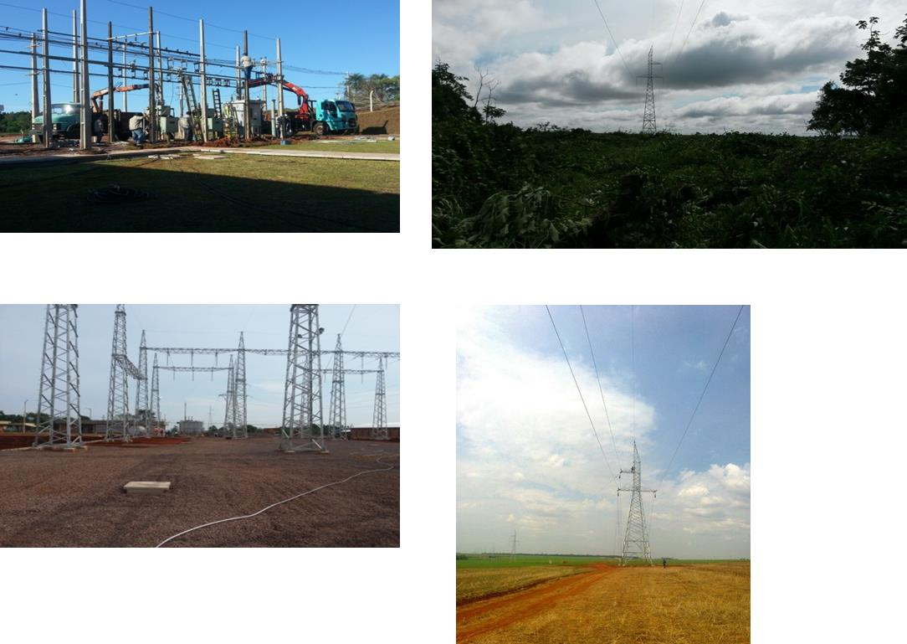
Subestación SALTO DEL GUAIRÁ
Línea de Transmisión 220 kV - ITAKYRY - CATUETÉ
Línea de Transmisión 220 kV. CATUETÉ - SALTO DEL GUAIRÁ
Subestación CATUETÉ

Slide 74
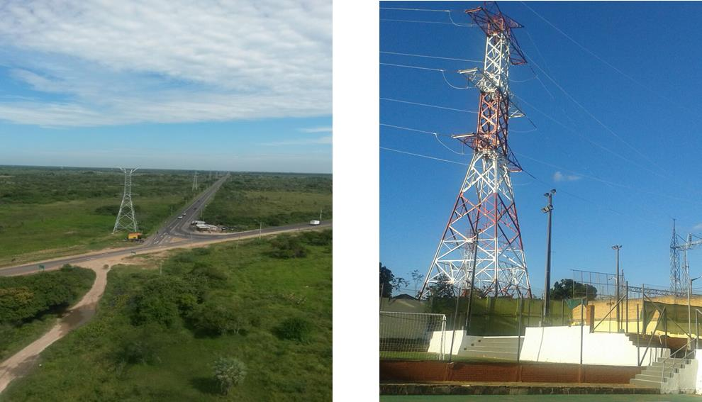
Construcción de la Línea de Transmisión 220 kV. VILLA HAYES - PUERTO SAJONIA
En construcción
En operación

Slide 75
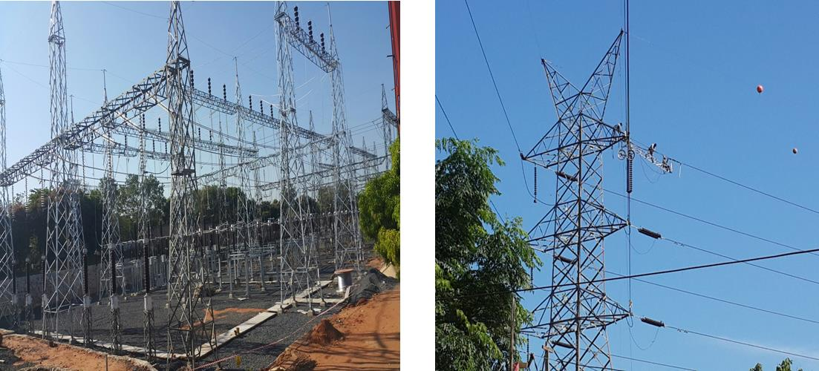
Recapacitación de la Línea de Transmisión 220 kV. Villa Hayes – PUERTO BOTÁNICO
Ampliación de las Subestación PUERTO SAJONIA

Slide 76
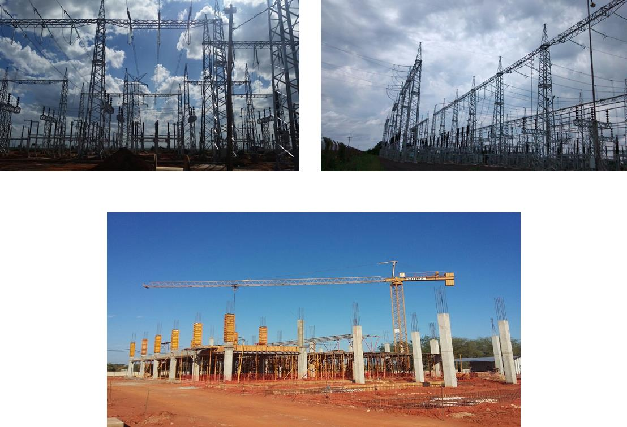
Ampliación de la Subestación ITAKYRY
Construcción de la Subestación MARIANO ROQUE ALONSO

Slide 77
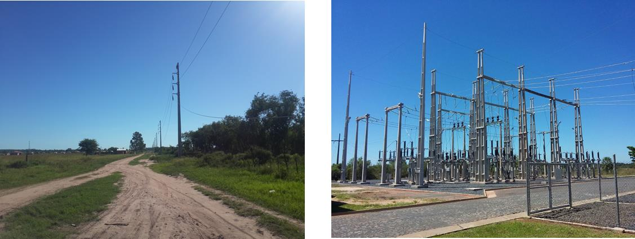
Construcción de la Línea de Transmisión 66 kV. Villa Hayes - CIUDAD NUEVA
Ampliación de la Subestación CUIDAD NUEVA

Slide 78
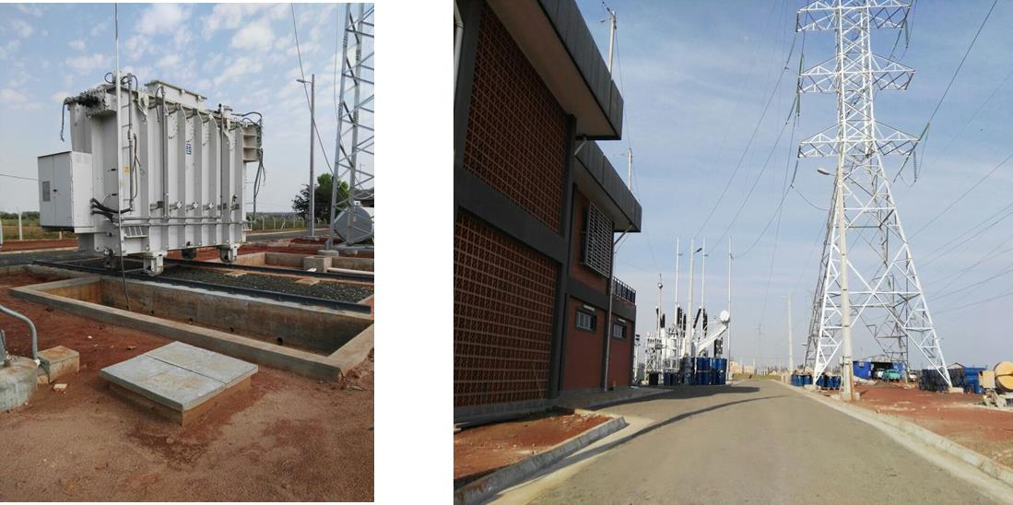
Construcción de la Subestación VAQUERÍA
Construcción de la Subestación MALLORQUÍN

Slide 79
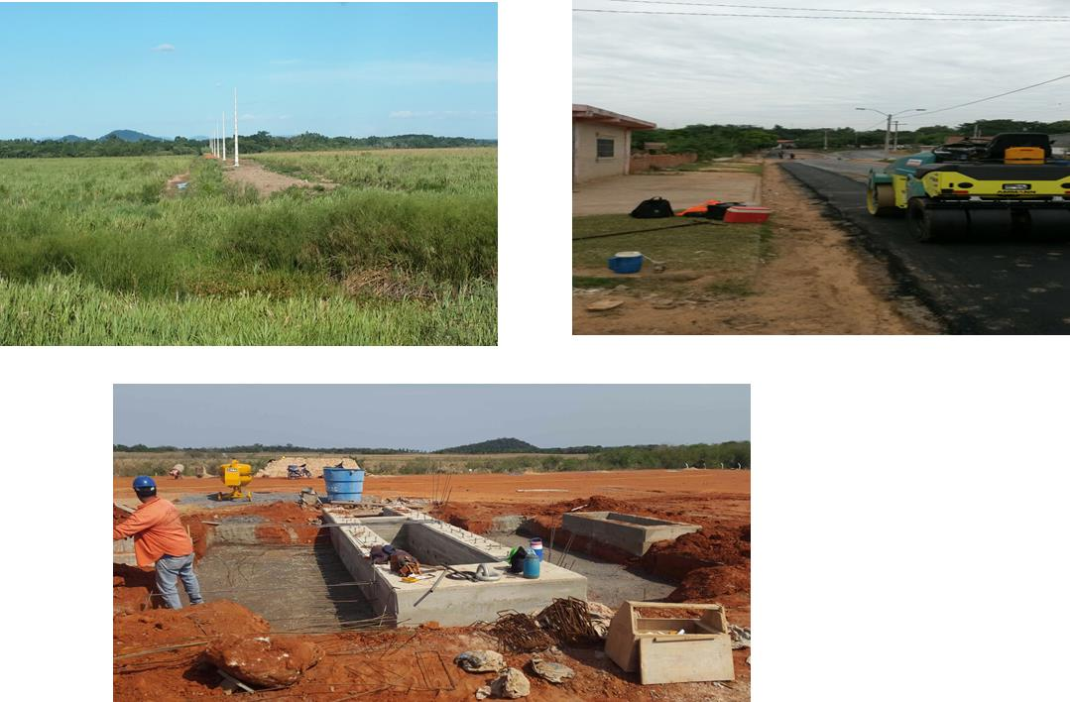
Construcción de la Línea de Transmisión 66 kV.
LA COLMENA - PASO PÉ
Línea de Transmisión 66 kV. subterránea Puerto Botánico – MARIANO R. ALONSO
Construcción e interconexión de la Subestación en 66 kV
LA COLMENA

Slide 80
FINANCIAMIENTO CAF/OFID
PROYECTO DE MEJORAMIENTO DEL SISTEMA DE TRANSMISIÓN Y DISTRIBUCION DE ENERGIA ELÉCTRICA EN EL AREA METROPOLOTANA
Contrapartida ANDE: USD 30 millones.
Préstamo de la CAF: USD 150 millones.
Préstamo de la OFID: USD 32 millones.
USD 212 millones.
COSTO TOTAL

Slide 81
PROYECTO 22 | PROYECTO DE MEJORAMIENTO DEL SISTEMA DE DISTRIBUCION DE ENERGIA ELÉCTRICA EN EL AREA METROPOLOTANA
  Principales llamados en el marco del Proyecto
DESCRIPCIÓN
1 | MEJORAMIENTO Y REFUERZO DEL SISTEMA DE DISTRIBUCIÓN DEL AREA METROPOLITANA, EN DISTRITOS DEL DEPARTAMENTO CENTRAL, CON PROVISIÓN TOTAL DE MATERIALES - LPI 1207/17
2 | Fiscalización de las Obras de Mejoramiento del Sistema de Distribución de Energía Eléctrica en el Área Metropolitana

Slide 82
PROYECTO 23 | PROYECTO DE REFUERZO DEL SISTEMA ELÉCTRICO EN LOS DEPARTAMENTOS DE CENTRAL, PARAGUARI Y PRESIDENTE HAYES
  Principales llamados en el marco del Proyecto
DESCRIPCIÓN
1 | CONSTRUCCIÓN DE LA SUB ESTACIÓN VILLA ELISA 220 KV Y AMPLIACIÓN DE LA SUB ESTACIÓN LA VICTORIA
2 | CONSTRUCCIÓN E INTERCONEXIÓN DE LA LINEA DE TRANSMISIÓN DE 66 KV LAMBARE - TRES BOCAS
3 | RECAPACITACIÓN DE LINEAS DE 220 Y 66 KV DEL SISTEMA METROPOLITANO
4 | CONSTRUCCIÓN DE LA SUB ESTACIÓN BUEY RODEO 220 KV Y OBRAS CONEXAS - LPI 1278/17
5 | CONSTRUCCIÓN E INTERCONEXIÓN DE LA LINEA DE TRANSMISIÓN DE 66 KV GUARAMBARE - ITAGUA
6 | ADQUISICIÓN DE LICENCIAS DE SOFTWARE ESPECIALIZADO PARA PROYECTOS DE SUB ESTACIONES Y LINEAS DE TRANSMISIÓN
7 | SERVICIOS DE CONSULTORIA EN EL AMBITO DE SEGURIDAD DE SUB ESTACIONES ELECTRICAS
8 | SERVICIOS DE CONSULTORIA PARA EL PLAN DE GESTIÓN AMBIENTAL Y SOCIAL
9 | CONTRATACIÓN DE SERVICIOS DE AUDITORIA EXTERNA DEL PROYECTO

Slide 83
FINANCIAMIENTO BID/BEI/CAF
PROYECTO DE CONSTRUCCIÓN DE LA LINEA DE 500 kV YACYRETA - VILLA HAYES
Contrapartida ANDE: USD 81,8 millones
Préstamo del BID: USD 50 millones.
Préstamo del BEI: USD 101,9 millones.
Préstamo de la CAF: USD 50 millones
Donación LAIF: USD 13,6 millones
USD 297,3 millones.
COSTO TOTAL
  Al 31.08.2017 se tiene una ejecución acumulada de ₲ 503.811 millones, equivalentes a USD 89,1 millones.

Slide 84
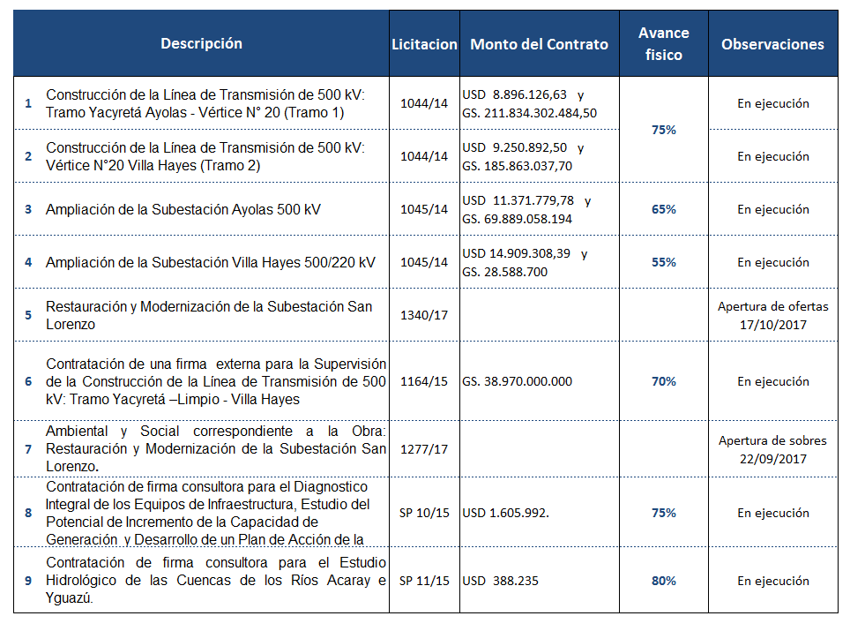
PROYECTO 9 | PROYECTO DE CONSTRUCCIÓN DE LA LINEA DE 500 kV YACYRETA - VILLA HAYES

Slide 85
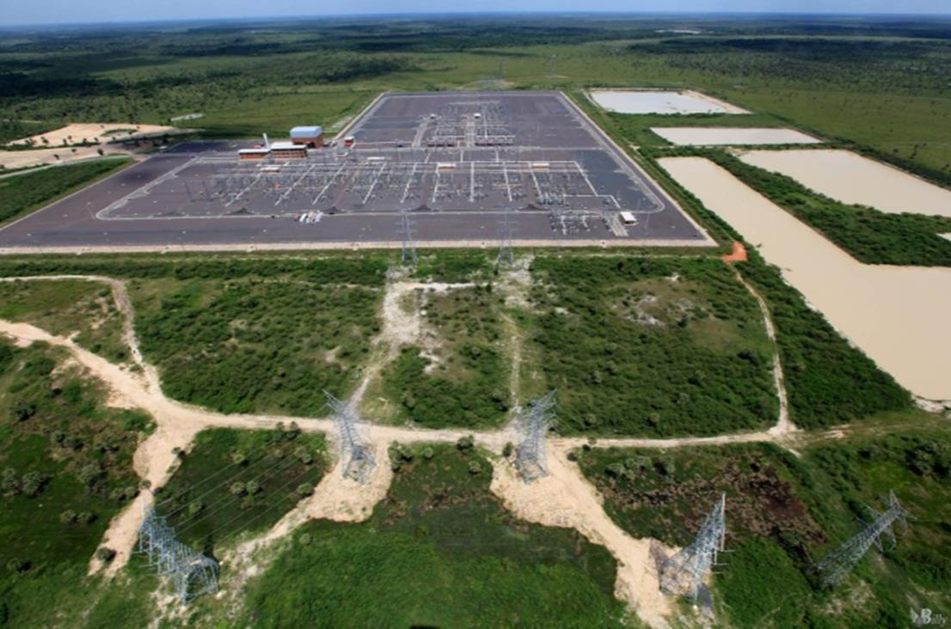

Slide 86
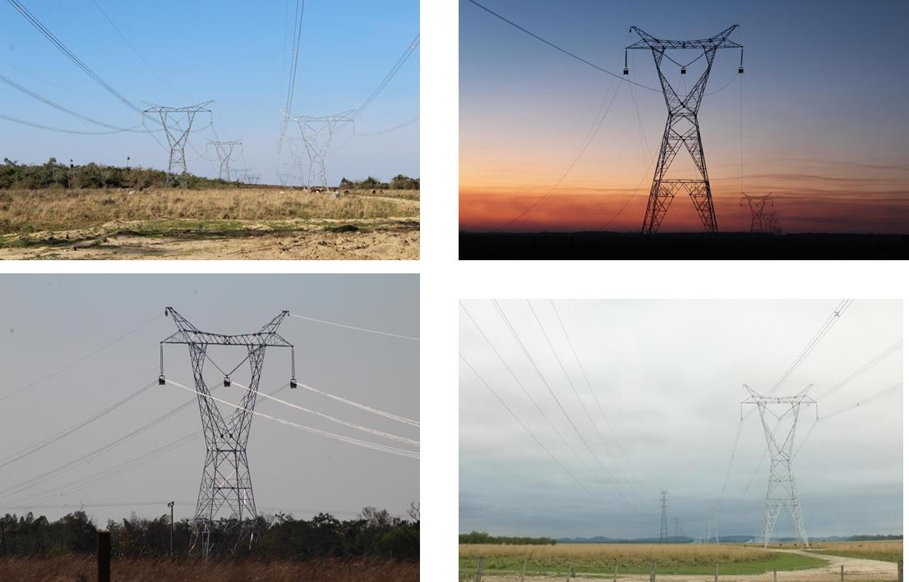

Slide 87
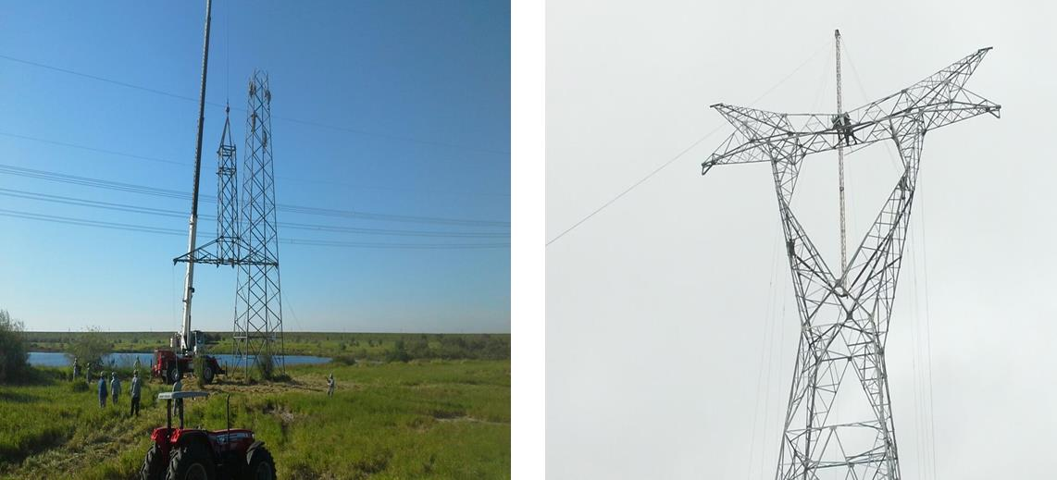

Slide 88
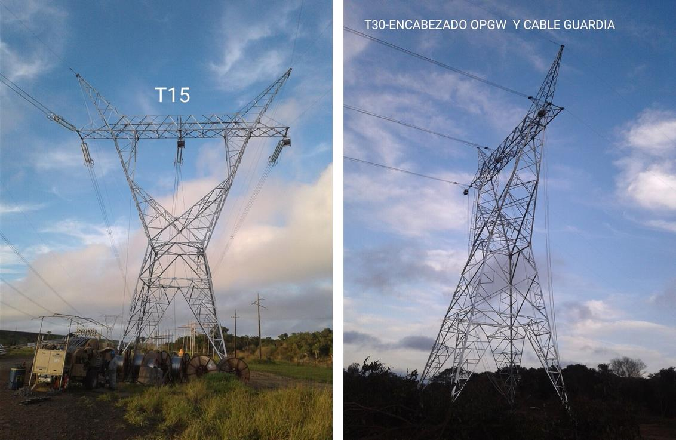

Slide 89
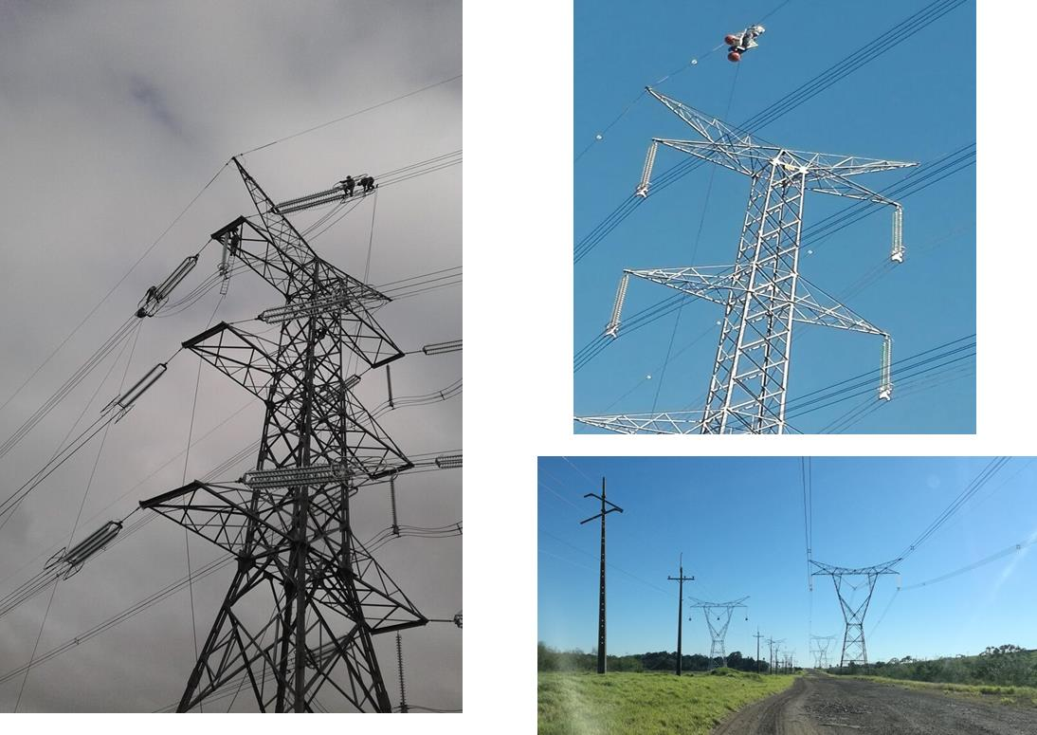

Slide 90
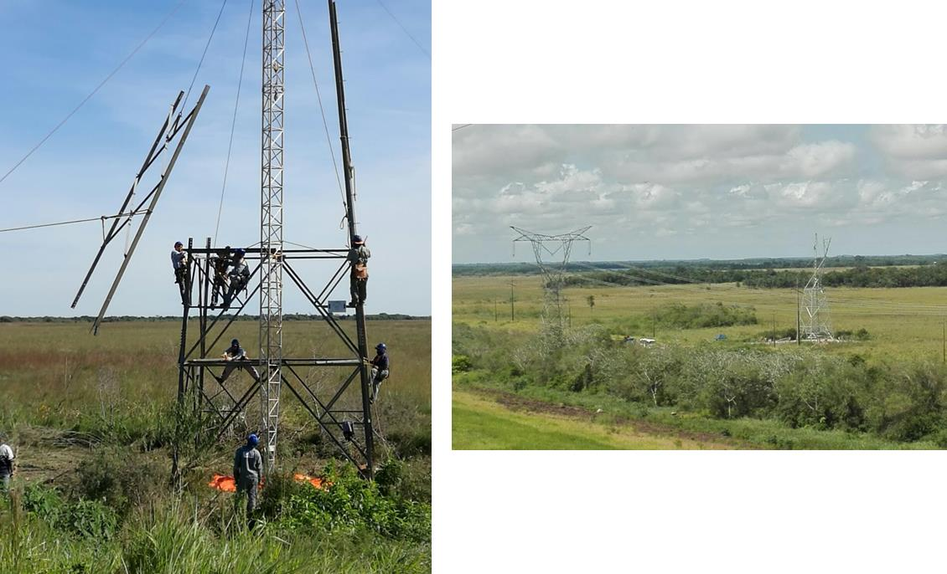

Slide 91
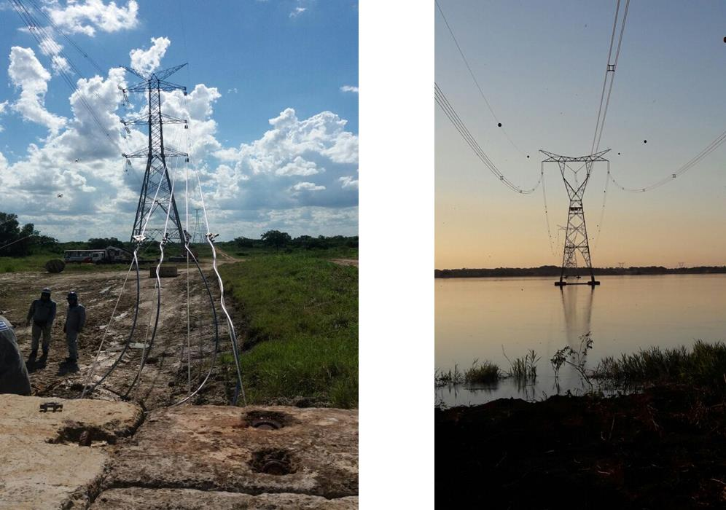

Slide 92
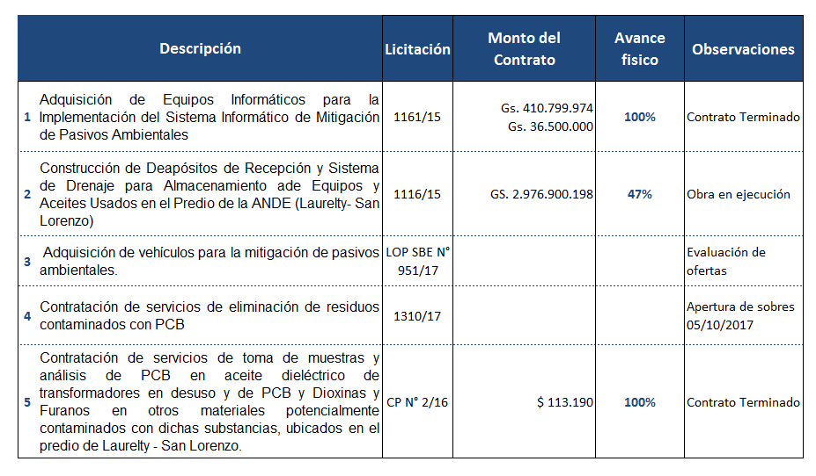
PROYECTO 15 | MANEJO DE PASIVOS AMBIENTALES DE LA ANDE

Slide 93

PROYECTO 16 | INSTALACION DE MEDIDORES DE ENERGIA ELECTRICA EN PARAGUAY

Slide 94

FINANCIAMIENTO BONOS SOBERANOS

Slide 101

PROYECTO 10 | PROYECTO DE CONSTRUCCIÓN E INTERCONEXIÓN DE LA SUBESTACIÓN VILLA AURELIA EN 220 kV
Construcción e Interconexión de la Subestación en 220 kV VILLA AURELIA - BONOS II

Slide 102

PROYECTO 12 | CONSTRUCCIÓN DE LA SUB ESTACIÓN BARRIO MOLINO Y DE LA LT 220 kV PUERTO BOTÁNICO - BARRIO MOLINO
Construcción de la Subestación en 220/66/23 BARRIO MOLINO - BONOS II
Construcción de la Línea de Transmisión de 220 kV entre las Subestaciones PUERTO BOTÁNICO Y BARRIO MOLINO - BONOS II

Slide 103


Slide 104


Slide 105


PROYECTO 13 | AMPLIACIÓN DE LA LT 220 kV ACARAY - PUERTO PRESIDENTE FRANCO
Ampliación de la Subestación ACARAY Y PTE. FRANCO - BONOS II
Construcción de la línea de transmisión 2 x 220 kV ACARAY - PTE. FRANCO - BONOS II

Slide 106


Slide 107


Slide 108


Slide 109

PROYECTO 17 | CONSTRUCCIÓN E INTERCONEXION DE LA SUBESTACION FRAM 66
Construcción e Interconexión de la Subestación 66 kV FRAM - BONOS II

Slide 110

PROYECTO 20 | MEJORAMIENTO SISTEMA DE DISTRIBUCIÓN DE ENERGÍA ELÉCTRICA

Slide 111

PROYECTO 21 | CONSTRUCCIÓN DE LA SUBESTACIÓN ALTOS 220 kV EN CORDILLERA
Construcción e Interconexión de la Subestación en 220 kV ALTOS - BONOS II

Slide 112

Construcción de la Subestación FERNANDO DE LA MORA y Ampliación de la Subestación SAN LORENZO - BONOS I
Construcción de la LT 66 kV subterránea SAN LORENZO – FDO. DE LA MORA - BONOS I

Slide 113

Construcción de la Línea de Transmisión Aérea 220 kV Itakyry - CURUGUATY – CPTAN. BADO – CERRO CORÁ - BONOS I

Slide 114


Construcción de la Subestación 220/23 kV CURUGUATY - BONOS I
Construcción de la Subestación 220/23 KV CAPITÁN BADO - BONOS I

Slide 115

Ampliación de la Subestación HERNANDARIAS - BONOS I

Slide 116

Construcción de LT Subterránea 66 kV - Refuerzo del SISTEMA METROPOLITANO – SAN LORENZO - FERNANDO DE LA MORA - BONOS I

Slide 117

Ejecución de Trabajos de Normalización de Líneas de Autoayuda en MT y BT CANINDEYÚ, MARACANÁ - BONOS I
Ejecución de trabajos de normalización de líneas de autoayuda en MT y BT, en EL DPTO. DE ITAPÚA, DISTRITO DE TOMAS ROMERO PEREIRA - BONOS I

Slide 118

Ejecución de Trabajos de Normalización de Líneas de Autoayuda de BT y MT - BONOS I

Slide 119

Ampliación de Línea de MT y BT, Montaje de Puesto de Distribución para el ASENTAMIENTO ÑU PYAHU, DISTRITO DE TAVA´Í, DPTO. DE CAAZAPÁ - BONOS I

Slide 120
GRUPO 600 – INVERSION FINANCIERA
EN MILLONES DE GUARANIES
GRUPO | PRESUPUESTO AÑO 2017 Millones ₲ | PROYECTO DEL EJECUTIVO AÑO 2018 Millones ₲ | AÑO 2018 EQUIVALENTE Millones USD | % VAR | PART.
650 – DEPÓSITOS A PLAZO | 0 | 50.000 | 8,41 | -- | 100%
TOTAL | 0 | 50.000 | 8,41 | -- | 100%
TIPO DE CAMBIO ₲/USD 5.942

Slide 121
GRUPO 700 – SERVICIO DE LA DEUDA PUBLICA
EN MILLONES DE GUARANIES
GRUPO | PRESUPUESTO AÑO 2017 Millones ₲ | PROYECTO DEL EJECUTIVO AÑO 2018 Millones ₲ | AÑO 2018 EQUIVALENTE Millones USD | % VAR | PART.
712 – INTERESES DE LA DEUDA CON EL SECTOR PÚBLICO NO FINANCIERO | 88.717 | 93.502 | 15,7 | 5% | 24%
719 – INTERESES DE LA DEUDA PÚBLICA INTERNA VARIAS | 7.757 | 5.811 | 1,0 | -25% | 1%
721 – INTERESES DE LA DEUDA CON ORGANISMOS MULTILARERALES | 47.204 | 94.511 | 15,9 | 100% | 24%
722 – INTERESES DE LA DEUDA CON GOBIERNOS EXTRANJEROS Y AGENCIAS FINANCIERAS | 5.577 | 4.272 | 0,7 | -23% | 1%
723 – INTERESES DE LA DEUDA CON ENTES FINANCIEROS PRIVADOS EXTERNOS | 12.492 | 9.844 | 1,7 | -21% | 3%
739 – AMORTIZACIÓN DE LA DEUDNA PÚBLICA INTERNA VARIAS | 13.462 | 15.070 | 2,5 | 12% | 4%
741 – AMORTIZACIÓN DE LA DEUDA CON ORGANISMO MULTILATERALES | 64.503 | 99.017 | 16,7 | 54% | 26%
742 – AMORTIZACION DE LA DEUDA CON GOBIERNOS EXTRANJEROS Y AGENCIAS FINANCIERAS | 59.332 | 24.966 | 4,2 | -58% | 6%
743 – AMORTIZACIÓN DE LA DEUDA CON ENTRES FINANCIEROS PRIVADOS EXTERNOS | 24.234 | 26.902 | 4,5 | 11% | 7%
752 – COMISIONES Y OTROS GASTOS DE LA DEUDA EXTERNA | 6.059 | 5.848 | 1,0 | -3% | 2%
765 – COMISIONES Y OTROS GASTOS DE LA DEUDA PÚBLICA EXTERNA | 10.240 | 7.800 | 1,3 | -24% | 2%
TOTAL | 339.576 | 387.541 | 65,2 | 14% | 100%
TIPO DE CAMBIO ₲/USD 5.942

Slide 122
GRUPO 800 – TRANSFERENCIAS
EN MILLONES DE GUARANIES
GRUPO | PRESUPUESTO AÑO 2017 Millones ₲ | PROYECTO DEL EJECUTIVO AÑO 2018 Millones ₲ | AÑO 2018 EQUIVALENTE Millones USD | % VAR | PART.
812- TRANSFERENCIA CONSOLIDADA DE ENTIDADES DESCENTRALIZADAS A LA ADMINISTRACION CENTRAL | 109.776 | 0 | 0,0 | -100% | 0%
839– OTRAS TRANSFERENCIAS CORRIENTES AL SECTOR PUBLICO | 0 | 5000 | 0,8 | -- | 6%
841 – BECAS | 4.100 | 3.441 | 0,6 | -16% | 4%
845 – INDEMNIZACIONES | 105.183 | 67.548 | 11,4 | -36% | 86%
849 – OTRAS TRANSFERENCIAS CORRIENTES | 2056 | 2.101 | 0,4 | 2% | 3%
851 – TRANSFERENCIAS CORRIENTES AL SECTOR EXTERNO | 703,5 | 750 | 0,1 | 7% | 1%
881 – TRANSFERENCIA DE CAPITAL AL SECTOR EXTERNO | 5.515 | 0 | 0,0 | -100% | 0%
TOTAL | 227.333 | 78.840 | 13,3 | -69% | 100%
FONDOS EXTERNOS – 20 (RUBROS 841 Y 845) | 49.681 | 6.876 | 1,2 | -86% | 9%
FONDOS ANDE – 30 | 177.652 | 71.964 | 12,1 | -59% | 91%
TOTAL | 227.333 | 78.840 | 13,3 | -65% | 100%
TIPO DE CAMBIO ₲/USD 5.942

Slide 123
GRUPO 800 - TRANSFERENCIA – RECURSOS EXTERNOS
EN MILLONES DE GUARANIES
ORGANISMO FINANCIADOR | PRESUPUESTO AÑO 2017 Millones ₲ | ANTEPROYECTO AÑO 2018 Millones ₲ | AÑO 2018 EQUIVALENTE Millones USD | % VAR | PART.
BID – 401 | 42.647 | 6.000 | 1,0 | -86% | 87%
BIRF – 402 | 132 | 0 | 0,0 | -100% | 0%
CAF – 405 | 260 | 655 | 0,1 | 152% | 10%
OFID – 406 | 0 | 211 | 0,0 | - | 3%
BONOS – 004 | 6.642 | 0 | 0,0 | -100% | 0%
TOTAL | 49.681 | 6.876 | 1,2 | -86% | 100%

Slide 124
GRUPO 900 – OTROS GASTOS
EN MILLONES DE GUARANIES
GRUPO | PRESUPUESTO AÑO 2017 | PROYECTO DEL EJECUTIVO AÑO 2018 | AÑO 2018 EQUIVALENTE MILLONES USD | % VAR | PART.
910 – PAGO DE IMPUESTOS, TASAS, GASTOS JUDICIALES Y OTROS | 431.130 | 416.145 | 70,03 | -12% | 99,60%
920 – DEVOLUCIÓN DE IMPUESTOS Y OTROS INGRESOS NO TRIBUTARIOS | 1.450 | 1.500 | 0,25 | 3% | 0,40%
TOTAL | 432.580 | 417.645 | 70,28 | -12% | 100%
TIPO DE CAMBIO ₲/USD 5.942

Slide 125
MUCHAS GRACIAS
htpps://www.ande.gov.py

